Slide 1
БЮДЖЕТ ДЛЯ ГРАЖДАН
на основании проекта решения
Совета депутатов городского округа Лобня
«Об исполнении бюджета городского
округа Лобня за 2024 год»

Slide 2
Содержание
1. Основные понятия и определения | 3
2. Основные направления бюджетной, налоговой и долговой политики | 5
3. Долговая политика | 6
4. Выполнение основных показателей социально-экономического развития городского округа Лобня | 7
5. Выполнение основных характеристик бюджета городского округа Лобня за 2024 год | 8
6. Основные характеристики бюджета городского округа Лобня за 2024 год | 9
7. Основные параметры исполнения бюджета городского округа Лобня за 2022-2024 гг. | 10
8. Информация об объеме и структуре налоговых и неналоговых доходов, а также межбюджетных трансфертов городского округа Лобня за 2024 год | 11
9. Динамика исполнения бюджета городского округа Лобня за 2022-2024 г по доходам | 36
10. Динамика и структура налоговых и неналоговых доходов бюджета городского округа Лобня за 2022-2024 годы | 37
11. Динамика и структура безвозмездных поступлений бюджета городского округа Лобня за 2022-2024 годы | 40
12. Муниципальный долг | 41
13. Ставки по местным налогам | 43
14. Оценка потерь бюджета городского округа Лобня от предоставленных налоговых льгот в 2024 г | 44
15. Доходы на душу населения по муниципальным образованиям Московской области в 2024 г | 45
16. Расходы бюджета | 46
17. Исполнение бюджета по муниципальным программам | 53
18. Информация о расходах бюджета по муниципальным программам, с указанием достигнутых показателей | 62
19. Общественно-значимые объекты, реализуемые в городском округе Лобня в 2024 году | 85
20. Расходы бюджета с учетом интересов целевых групп пользователей, на которые направлены мероприятия муниципальных программ за 2024 год | 86
21. Контактная информация | 87

Slide 3
Основные понятия и определения
*Бюджет (со старонормандского buogette - сумка, кошелек) - это финансовый план доходов и расходов, в котором указываются источники и объемы ожидаемых поступлений денежных средств в государственную казну и предназначенный для реализации основных потребностей населения, а также обеспечения задач и функций государства и местного самоуправления на определенный период.
*Бюджетный процесс - это деятельность органов государственной власти, органов местного самоуправления и иных участников бюджетного процесса по составлению и рассмотрению проектов бюджетов, утверждению и исполнению бюджетов, контролю за их исполнением, осуществлению бюджетного учета, рассмотрению и утверждению бюджетной отчетности и внешних проверок.
*Бюджетная система - совокупность бюджетов всех уровней и бюджетов государственных внебюджетных фондов, основанная на экономических отношениях, государственном устройстве и регулируемая законодательством Российской Федерации

Slide 4
*Доходы бюджета - объем денежных средств, который поступает казну государства на безвозмездной и безвозвратной основе (например, налоги юридических и физических лиц, административные платежи и сборы, безвозмездно поступление и другие).
*Расходы бюджета - денежные средства направляемые на финансовое обеспечение функций государства и удовлетворение общественных потребностей в сфере образования, здравоохранения, жилищно-коммунального хозяйства, физкультуры и спорта, культуры и других.
*Межбюджетные трансферты - денежные средства перечисляемые из одного бюджета другому бюджету бюджетной системы России.
*Государственный или муниципальный долг - финансовые обязательства возникающие в связи с привлечением кредитов в кредитных организациях, получением бюджетных кредитов и представлением государственных или муниципальных гарантий, а также по выпущенным ценным бумагам. *Дефицит бюджета- превышение расходов бюджета над его доходами. *Профицит бюджета – превышение доходов бюджета над его расходами.

Slide 5
Основные направления бюджетной, налоговой и долговой политики городского округа Лобня в 2024 году
Бюджетная и налоговая политика
* обеспечение сбалансированности и устойчивости бюджета города
* безусловное исполнение принятых социальных обязательств
* реализация указов Президента России
* повышение эффективности бюджетных расходов
* повышение доступности и качества государственных и муниципальных услуг
* совершенствование программно-целевого принципа планирования бюджета
* обеспечение открытости и прозрачности бюджетного процесса.

Slide 6
Долговая политика
Долговая политика в 2024 году строилась на принципах безусловного исполнения и обслуживания долговых обязательств в полном объеме и в установленные сроки.
Целями долговой политики города являются поддержание объема муниципального долга городского округа Лобня на оптимальном уровне (не более 50% от объема налоговых и неналоговых доходов бюджета городского округа), минимизация стоимости его обслуживания.

Slide 7
Выполнение основных показателей социально-экономического развития городского округа Лобня за 2024 год
Наименование показателей | Единица измерения | Плановые значения на 2024 год | Ожидаемые итоги в 2024 году | Процент выполнения | Плановые значения на 2025 год
Численность постоянного населения на конец года | Человек | 81 045 | 82 353 | 101,6 | 80 926
Объем отгруженных товаров собственного производства, выполненных работ и услуг собственными силами по промышленным видам деятельности | млн. рублей | 113 752,8 | 111 372,5 | 97,9 | 127 436,1
Инвестиции в основной капитал за счет всех источников финансирования | млн. рублей | 7 850,0 | 11 423,4 | 145,5 | 6 500,0
Количество созданных рабочих мест | единица | 1 125 | 819 | 72,8 | 1 130

Slide 8
Информация о выполнении основных характеристик
бюджета городского округа Лобня за 2024 год
тыс. рублей
Наименование показателя | Уточненный план | Факт за отчетный финансовый год | Процент выполнения плана
Общий объем доходов | 10 979 634,47090 | 10 950 859,53324 | 99,7
Налоговые и неналоговые доходы | 4 048 870,00000 | 4 259 437,80499 | 105,2
Безвозмездные поступления | 6 930 764,47090 | 6 691 421,72825 | 96,6
Общий объем расходов (роспись) | 10 531 629,60220 | 10 082 643,77634 | 95,7
Дефицит бюджета (-)/профицит бюджета (+) | 293 515,95870 | 868 215,75690 | -
Муниципальный долг | 203 345,00000 | 203 345,00000 | 100,0

Slide 9
Основные характеристики бюджета городского округа Лобня за 2024 год
тыс. рублей

Slide 10
Основные параметры исполнения бюджета городского округа Лобня за 2022-2024 годы
тыс. рублей
Наименование показателя | 2022 год | 2023 год | 2024 год
Доходы бюджета, всего | 6 225 773,1 | 6 495 422,02232 | 10 950 859,53324
Темп роста (в % к предыдущему году) | 185,1 | 104,3 | 168,6
Налоговые и неналоговые доходы | 1 762 749,9 | 2 402 246,62979 | 4 259 437,80499
Безвозмездные поступления | 4 463 023,2 | 4 093 175,39253 | 6 691 421,72825
Расходы бюджета, всего | 6 254 598,6 | 6 457 840,92702 | 10 082 643,77634
Темп роста (в % к предыдущему году) | 183,4 | 103,2 | 156,1
Дефицит бюджета (-)/профицит бюджета (+) | -28 825,5 | 37 581,09530 | 868 215,75690
Источник внутреннего финансирования дефицита бюджета, всего | 28 825,5 | -37 581,09530 | -868 215,75690
в том числе:
Привлечение кредитов | 28 825,5 | 369 622,78600 | 0,00000
Муниципальный долг | 418 547,5 | 443 500,00000 | 203 345,00000

Slide 11
Информация об объеме и структуре налоговых и неналоговых доходов, а также межбюджетных трансфертов городского округа Лобня за 2024 год
Код бюджетной классификации Российской Федерации | Наименование доходов | Уточненный план на 2024 год, тыс. рублей | Исполнено за 2024 год, тыс. рублей | Процент исполнения
000 1 00 00000 00 0000 000 | НАЛОГОВЫЕ И НЕНАЛОГОВЫЕ ДОХОДЫ | 4 048 870,00000 | 4 259 437,80499 | 105,2
000 1 01 00000 00 0000 000 | Налоги на прибыль, доходы | 2 735 000,00000 | 2 925 268,19244 | 107,0
000 1 01 02000 01 0000 110 | Налог на доходы физических лиц | 2 735 000,00000 | 2 925 268,19244 | 107,0
000 1 01 02010 01 0000 110 | Налог на доходы физических лиц с доходов, источником которых является налоговый агент, за исключением доходов, в отношении которых исчисление и уплата налога осуществляются в соответствии со статьями 227, 227.1 и 228 Налогового кодекса Российской Федерации | 2 445 500,00000 | 2 567 911,97179 | 105,0
000 1 01 02020 01 0000 110 | Налог на доходы физических лиц с доходов, полученных от осуществления деятельности физическими лицами, зарегистрированными в качестве индивидуальных предпринимателей, нотариусов, занимающихся частной практикой, адвокатов, учредивших адвокатские кабинеты, и других лиц, занимающихся частной практикой в соответствии со статьей 227 Налогового кодекса Российской Федерации | 5 000,00000 | 4 883,25129 | 97,7
000 1 01 02030 01 0000 110 | Налог на доходы физических лиц с доходов, полученных физическими лицами в соответствии со статьей 228 Налогового кодекса Российской Федерации | 53 000,00000 | 52 432,72587 | 98,9
000 1 01 02040 01 0000 110 | Налог на доходы физических лиц в виде фиксированных авансовых платежей с доходов, полученных физическими лицами, являющимися иностранными гражданами, осуществляющими трудовую деятельность по найму на основании патента в соответствии со статьей 227.1 Налогового кодекса Российской Федерации | 1 500,00000 | 1 535,15374 | 102,3
000 1 01 02080 01 0000 110 | Налог на доходы физических лиц в части суммы налога, превышающей 650 000 рублей, относящейся к части налоговой базы, превышающей 5 000 000 рублей (за исключением налога на доходы физических лиц с сумм прибыли контролируемой иностранной компании, в том числе фиксированной прибыли контролируемой иностранной компании) | 110 000,00000 | 180 302,10365 | 163,9
000 1 01 02130 01 0000 110 | Налог на доходы физических лиц в отношении доходов от долевого участия в организации, полученных в виде дивидендов (в части суммы налога, не превышающей 650 000 рублей) | 31 000,00000 | 32 387,22922 | 104,5

Slide 12
Информация об объеме и структуре налоговых и неналоговых доходов, а также межбюджетных трансфертов городского округа Лобня за 2024 год
Код бюджетной классификации Российской Федерации | Наименование доходов | Уточненный план на 2024 год, тыс. рублей | Исполнено за 2024 год, тыс. рублей | Процент исполнения
000 1 01 02140 01 0000 110 | Налог на доходы физических лиц в отношении доходов от долевого участия в организации, полученных в виде дивидендов (в части суммы налога, превышающей 650 000 рублей) | 89 000,00000 | 85 815,75688 | 96,4
000 1 03 00000 00 0000 000 | Налоги на товары (работы, услуги), реализуемые на территории Российской Федерации | 11 961,30000 | 11 974,04681 | 100,1
000 1 03 02000 01 0000 110 | Акцизы по подакцизным товарам (продукции), производимым на территории Российской Федерации | 11 961,30000 | 11 974,04681 | 100,1
000 1 03 02230 01 0000 110 | Доходы от уплаты акцизов на дизельное топливо, подлежащие распределению между бюджетами субъектов Российской Федерации и местными бюджетами с учетом установленных дифференцированных нормативов отчислений в местные бюджеты | 6 178,10000 | 6 186,22050 | 100,1
000 1 03 02240 01 0000 110 | Доходы от уплаты акцизов на моторные масла для дизельных и (или) карбюраторных (инжекторных) двигателей, подлежащие распределению между бюджетами субъектов Российской Федерации и местными бюджетами с учетом установленных дифференцированных нормативов отчислений в местные бюджеты | 36,20000 | 35,74313 | 98,7
000 1 03 02250 01 0000 110 | Доходы от уплаты акцизов на автомобильный бензин, подлежащие распределению между бюджетами субъектов Российской Федерации и местными бюджетами с учетом установленных дифференцированных нормативов отчислений в местные бюджеты | 6 433,40000 | 6 425,44521 | 99,9
000 1 03 02260 01 0000 110 | Доходы от уплаты акцизов на прямогонный бензин, подлежащие распределению между бюджетами субъектов Российской Федерации и местными бюджетами с учетом установленных дифференцированных нормативов отчислений в местные бюджеты | -686,40000 | -673,36203 | 98,1

Slide 13
Информация об объеме и структуре налоговых и неналоговых доходов, а также межбюджетных трансфертов городского округа Лобня за 2024 год
Код бюджетной классификации Российской Федерации | Наименование доходов | Уточненный план на 2024 год, тыс. рублей | Исполнено за 2024 год, тыс. рублей | Процент исполнения
000 1 05 00000 00 0000 000 | Налоги на совокупный доход | 473 652,70000 | 471 411,62261 | 99,5
000 1 05 01000 00 0000 110 | Налог, взимаемый в связи с применением упрощенной системы налогообложения | 445 800,00000 | 443 601,50223 | 99,5
000 1 05 01010 01 0000 110 | Налог, взимаемый с налогоплательщиков, выбравших в качестве объекта налогообложения доходы | 369 800,00000 | 367 832,55084 | 99,5
000 1 05 01011 01 0000 110 | Налог, взимаемый с налогоплательщиков, выбравших в качестве объекта налогообложения доходы | 369 800,00000 | 367 832,55084 | 99,5
000 1 05 01020 01 0000 110 | Налог, взимаемый с налогоплательщиков, выбравших в качестве объекта налогообложения доходы, уменьшенные на величину расходов | 76 000,00000 | 75 768,95139 | 99,7
000 1 05 01021 01 0000 110 | Налог, взимаемый с налогоплательщиков, выбравших в качестве объекта налогообложения доходы, уменьшенные на величину расходов (в том числе минимальный налог, зачисляемый в бюджеты субъектов Российской Федерации) | 76 000,00000 | 75 768,95139 | 99,7

Slide 14
Информация об объеме и структуре налоговых и неналоговых доходов, а также межбюджетных трансфертов городского округа Лобня за 2024 год
Код бюджетной классификации Российской Федерации | Наименование доходов | Уточненный план на 2024год, тыс. рублей | Исполнено за 2024 год, тыс. рублей | Процент исполнения
000 1 05 02000 02 0000 110 | Единый налог на вмененный доход для отдельных видов деятельности | 250,50000 | 318,16651 | 127,0
000 1 05 02010 02 0000 110 | Единый налог на вмененный доход для отдельных видов деятельности | 250,50000 | 318,16651 | 127,0
000 1 05 03000 01 0000 110 | Единый сельскохозяйственный налог | 2,20000 | 2,19600 | 99,8
000 1 05 03010 01 0000 110 | Единый сельскохозяйственный налог | 2,20000 | 2,19600 | 99,8
000 1 05 04000 02 0000 110 | Налог, взимаемый в связи с применением патентной системы налогообложения | 25 000,00000 | 24 910,68664 | 99,6
000 1 05 04010 02 0000 110 | Налог, взимаемый в связи с применением патентной системы налогообложения, зачисляемый в бюджеты городских округов | 25 000,00000 | 24 910,68664 | 99,6
000 105 07000 00 0000 110 | Налог, взимаемый в связи с применением специального налогового режима "Автоматизированная упрощенная система налогообложения" | 2 600,00000 | 2 579,07123 | 99,2
000 105 07000 01 0000 110 | Налог, взимаемый в связи с применением специального налогового режима "Автоматизированная упрощенная система налогообложения" | 2 600,00000 | 2 579,07123 | 99,2
000 1 06 00000 00 0000 000 | Налоги на имущество | 420 279,00000 | 427 331,04173 | 101,7
000 1 06 01000 00 0000 110 | Налог на имущество физических лиц | 90 600,00000 | 92 661,26769 | 102,3
000 1 06 01020 04 0000 110 | Налог на имущество физических лиц, взимаемый по ставкам, применяемым к объектам налогообложения, расположенным в границах городских округов | 90 600,00000 | 92 661,26769 | 102,3

Slide 15
Информация об объеме и структуре налоговых и неналоговых доходов, а также межбюджетных трансфертов городского округа Лобня за 2024 год
Код бюджетной классификации Российской Федерации | Наименование доходов | Уточненный план на 2024 год, тыс. рублей | Исполнено за 2024 год, тыс. рублей | Процент исполнения
000 1 06 06000 00 0000 110 | Земельный налог | 329 679,00000 | 334 669,77404 | 101,5
000 1 06 06030 00 0000 110 | Земельный налог с организаций | 274 479,00000 | 277 222,31904 | 101,0
000 1 06 06032 04 0000 110 | Земельный налог с организаций, обладающих земельным участком, расположенным в границах городских округов | 274 479,00000 | 277 222,31904 | 101,0
000 1 06 06040 00 0000 110 | Земельный налог с физических лиц | 55 200,00000 | 57 447,45500 | 104,1
000 1 06 06042 04 0000 110 | Земельный налог с физических лиц, обладающих земельным участком, расположенным в границах городских округов | 55 200,00000 | 57 447,45500 | 104,1
000 1 08 00000 00 0000 000 | Государственная пошлина | 26 820,00000 | 28 176,15319 | 105,1
000 1 08 03000 01 0000 110 | Государственная пошлина по делам, рассматриваемым в судах общей юрисдикции, мировыми судьями | 26 700,00000 | 28 056,15319 | 105,1
000 1 08 03010 01 0000 110 | Государственная пошлина по делам, рассматриваемым в судах общей юрисдикции, мировыми судьями (за исключением Верховного Суда Российской Федерации) | 26 700,00000 | 28 056,15319 | 105,1
000 1 08 07000 01 0000 110 | Государственная пошлина за государственную регистрацию, а также за совершение прочих юридически значимых действий | 120,00000 | 120,00000 | 100,0
000 1 08 07150 01 0000 110 | Государственная пошлина за выдачу разрешения на установку рекламной конструкции | 120,00000 | 120,00000 | 100,0

Slide 16
Информация об объеме и структуре налоговых и неналоговых доходов, а также межбюджетных трансфертов городского округа Лобня за 2024 год
Код бюджетной классификации Российской Федерации | Наименование доходов | Уточненный план на 2024 год, тыс. рублей | Исполнено за 2024 год, тыс. рублей | Процент исполнения
000 1 11 00000 00 0000 000 | Доходы от использования имущества, находящегося в государственной и муниципальной собственности | 222 489,00000 | 234 522,42643 | 105,4
000 1 11 05000 00 0000 120 | Доходы, получаемые в виде арендной либо иной платы за передачу в возмездное пользование государственного и муниципального имущества (за исключением имущества бюджетных и автономных учреждений, а также имущества государственных и муниципальных унитарных предприятий, в том числе казенных) | 197 464,00000 | 207 823,72436 | 105,3
000 1 11 05010 00 0000 120 | Доходы, получаемые в виде арендной платы за земельные участки, государственная собственность на которые не разграничена, а также средства от продажи права на заключение договоров аренды указанных земельных участков | 145 000,00000 | 150 227,22619 | 103,6
000 1 11 05012 04 0000 120 | Доходы, получаемые в виде арендной платы за земельные участки, государственная собственность на которые не разграничена и которые расположены в границах городских округов, а также средства от продажи права на заключение договоров аренды указанных земельных участков | 145 000,00000 | 150 227,22619 | 103,6
000 1 11 05020 00 0000 120 | Доходы, получаемые в виде арендной платы за земли после разграничения государственной собственности на землю, а также средства от продажи права на заключение договоров аренды указанных земельных участков (за исключением земельных участков бюджетных и автономных учреждений) | 32 464,00000 | 36 570,97315 | 112,7
000 1 11 05024 04 0000 120 | Доходы, получаемые в виде арендной платы, а также средства от продажи права на заключение договоров аренды за земли, находящиеся в собственности городских округов (за исключением земельных участков муниципальных бюджетных и автономных учреждений) | 32 464,00000 | 36 570,97315 | 112,7

Slide 17
Информация об объеме и структуре налоговых и неналоговых доходов, а также межбюджетных трансфертов городского округа Лобня за 2024 год
Код бюджетной классификации Российской Федерации | Наименование доходов | Уточненный план на 2024 год, тыс. рублей | Исполнено за 2024 год, тыс. рублей | Процент исполнения
000 1 11 05070 00 0000 120 | Доходы от сдачи в аренду имущества, составляющего государственную (муниципальную) казну (за исключением земельных участков) | 20 000,00000 | 21 025,52502 | 105,1
000 1 11 05074 04 0000 120 | Доходы от сдачи в аренду имущества, составляющего казну городских округов (за исключением земельных участков) | 20 000,00000 | 21 025,52502 | 105,1
000 1 11 05312 00 0000 120 | Плата по соглашениям об установлении сервитута, заключенным органами местного самоуправления городских округов, государственными или муниципальными предприятиями либо государственными или муниципальными учреждениями в отношении земельных участков, государственная собственность на которые не разграничена и которые расположены в границах городских округов | 250,50000 | 250,45613 | 99,9
000 1 11 05312 04 0000 120 | Плата по соглашениям об установлении сервитута, заключенным органами местного самоуправления городских округов, государственными или муниципальными предприятиями либо государственными или муниципальными учреждениями в отношении земельных участков, государственная собственность на которые не разграничена и которые расположены в границах городских округов | 250,50000 | 250,45613 | 99,9

Slide 18
Информация об объеме и структуре налоговых и неналоговых доходов, а также межбюджетных трансфертов городского округа Лобня за 2024 год
Код бюджетной классификации Российской Федерации | Наименование доходов | Уточненный план на 2024 год, тыс. рублей | Исполнено за 2024 год, тыс. рублей | Процент исполнения
000 1 11 09000 00 0000 120 | Прочие доходы от использования имущества и прав, находящихся в государственной и муниципальной собственности (за исключением имущества бюджетных и автономных учреждений, а также имущества государственных и муниципальных унитарных предприятий, в том числе казенных) | 24 774,50000 | 26 442,46354 | 106,7
000 1 11 09040 04 0000 120 | Прочие доходы от использования имущества и прав, находящихся в государственной и муниципальной собственности (за исключением имущества бюджетных и автономных учреждений, а также имущества государственных и муниципальных унитарных предприятий, в том числе казенных) | 17 990,00000 | 18 639,75567 | 103,6
000 1 11 09044 04 0002 120 | Плата по договорам социального найма жилых помещений, найма жилых помещений, находящихся в муниципальной собственности | 16 400,00000 | 17 076,55017 | 104,1
000 1 11 09044 04 0003 120 | Плата по договорам коммерческого найма жилых помещений, находящихся в муниципальной собственности | 700,00000 | 695,89411 | 99,4
000 1 11 09044 04 0004 120 | Прочие поступления от использования имущества находящегося в собственности городских округов (за исключением имущества муниципальных бюджетных и автономных учреждений и МУП в т.ч. казенных) | 890,00000 | 867,31139 | 97,5
000 1 11 09080 04 0000 120 | Плата, поступившая в рамках договора за предоставление права на размещение и эксплуатацию нестационарного торгового объекта, установку и эксплуатацию рекламных конструкций на землях или земельных участках, находящихся в собственности городских округов, и на землях или земельных участках, государственная собственность на которые не разграничена | 6 784,50000 | 7 802,70787 | 115,0

Slide 19
Информация об объеме и структуре налоговых и неналоговых доходов, а также межбюджетных трансфертов городского округа Лобня за 2024 год
Код бюджетной классификации Российской Федерации | Наименование доходов | Уточненный план на 2024 год, тыс. рублей | Исполнено за 2024 год, тыс. рублей | Процент исполнения
000 1 11 09080 04 0002 120 | Плата, поступившая в рамках договора на установку и эксплуатацию рекламных конструкций на землях или земельных участках, находящихся в собственности городских округов, и на землях или земельных участках, государственная собственность на которые не разграничена | 878,00000 | 776,30679 | 88,4
000 1 11 09080 04 0003 120 | Плата, поступившая в рамках договора за предоставление права на размещение и эксплуатацию нестационарного торгового объекта на землях или земельных участках, находящихся в собственности городских округов, и на землях или земельных участках, государственная собственность на которые не разграничена | 5 906,50000 | 7 026,40108 | 119,0
000 1 12 00000 00 0000 000 | Платежи при пользовании природными ресурсами | 690,20000 | 691,78682 | 100,2
000 1 12 01000 01 0000 120 | Плата за негативное воздействие на окружающую среду | 690,20000 | 691,78682 | 100,2
000 1 12 01010 01 0000 120 | Плата за выбросы загрязняющих веществ в атмосферный воздух стационарными объектами | 150,00000 | 152,94442 | 102,0
000 1 12 01030 01 0000 120 | Плата за сбросы загрязняющих веществ в водные объекты | 353,70000 | 352,38787 | 99,6
000 1 12 01040 01 0000 120 | Плата за размещение отходов производства и потребления | 186,50000 | 186,45453 | 99,9
000 1 13 00000 00 0000 000 | Доходы от оказания платных услуг (работ) и компенсации затрат государства | 19 837,10000 | 21 583,08081 | 108,8
000 1 13 01000 00 0000 130 | Доходы от оказания платных услуг (работ) | 9 924,20000 | 9 950,45153 | 100,3
000 1 13 01530 04 0000 130 | Плата за оказание услуг по присоединению объектов дорожного сервиса к автомобильным дорогам общего пользования местного значения, зачисляемые в бюджеты городских округов | 67,80000 | 67,79154 | 99,9

Slide 20
Информация об объеме и структуре налоговых и неналоговых доходов, а также межбюджетных трансфертов городского округа Лобня за 2024 год
Код бюджетной классификации Российской Федерации | Наименование доходов | Уточненный план на 2024 год, тыс. рублей | Исполнено за 2024 год, тыс. рублей | Процент исполнения
000 1 13 01990 00 0000 130 | Прочие доходы от оказания платных услуг (работ) | 9 856,40000 | 9 882,65999 | 100,3
000 1 13 01994 04 0000 130 | Прочие доходы от оказания платных услуг (работ) получателями средств бюджетов городских округов | 9 856,40000 | 9 882,65999 | 100,3
000 1 13 01994 04 0003 130 | Платежи за резервирование места под будущие захоронения | 9 173,00000 | 9 199,75165 | 100,3
000 1 13 01994 04 0004 130 | Доходы от оказания платных услуг (работ) МКУ «Управление по работе с территориями» | 683,40000 | 682,90834 | 99,9
000 1 13 02000 00 0000 000 | Доходы от компенсации затрат государства | 9 912,90000 | 11 632,62928 | 117,3
000 1 13 02064 04 0000 130 | Доходы, поступающие в порядке возмещения расходов, понесенных в связи с эксплуатацией имущества городских округов | 179,90000 | 265,85520 | 147,8
901 1 13 02994 04 0000 130 | Прочие доходы от компенсации затрат бюджетов городских округов | 3 260,10000 | 3 260,12704 | 100,0
905 1 13 02994 04 0000 130 | Прочие доходы от компенсации затрат бюджетов городских округов | 6 472,90000 | 8 106,64704 | 125,2
000 1 14 00000 00 0000 000 | Доходы от продажи материальных и нематериальных активов | 119 531,80000 | 119 145,39784 | 99,7
000 1 14 01000 00 0000 000 | Доходы от продажи квартир | 15 946,80000 | 16 145,37845 | 101,2
000 1 14 01040 04 0000 410 | Доходы от продажи квартир, находящихся в собственности городских округов | 15 946,80000 | 16 145,37845 | 101,2
000 1 14 02000 00 0000 000 | Доходы от реализации имущества, находящегося в государственной и муниципальной собственности (за исключением движимого имущества бюджетных и автономных учреждений, а также имущества государственных и муниципальных унитарных предприятий, в том числе казенных) | 49 097,20000 | 48 551,37607 | 98,9
000 1 14 02040 04 0000 410 | Доходы от реализации иного имущества, находящегося в собственности городских округов (за исключением имущества муниципальных бюджетных и автономных учреждений, а также имущества муниципальных унитарных предприятий, в том числе казенных), в части реализации основных средств по указанному имуществу | 49 097,20000 | 48 551,37607 | 98,9

Slide 21
Информация об объеме и структуре налоговых и неналоговых доходов, а также межбюджетных трансфертов городского округа Лобня за 2024 год
Код бюджетной классификации Российской Федерации | Наименование доходов | Уточненный план на 2024 год, тыс. рублей | Исполнено за 2024 год, тыс. рублей | Процент исполнения
000 1 14 02043 04 0000 410 | Доходы от реализации иного имущества, находящегося в собственности городских округов (за исключением имущества муниципальных бюджетных и автономных учреждений, а также имущества муниципальных унитарных предприятий, в том числе казенных), в части реализации основных средств по указанному имуществу | 49 097,20000 | 48 551,37607 | 98,9
000 1 14 06000 00 0000 430 | Доходы от продажи земельных участков, находящихся в государственной и муниципальной собственности | 37 220,10000 | 37 496,86850 | 100,7
000 1 14 06010 00 0000 430 | Доходы от продажи земельных участков, государственная собственность на которые не разграничена | 30 825,90000 | 31 102,63670 | 100,9
000 1 14 06012 04 0000 430 | Доходы от продажи земельных участков, государственная собственность на которые не разграничена и которые расположены в границах городских округов | 30 825,90000 | 31 102,63670 | 100,9
000 1 14 06024 04 0000 430 | Доходы от продажи земельных участков, находящихся в собственности городских округов (за исключением земельных участков муниципальных бюджетных и автономных учреждений) | 6 394,20000 | 6 394,23180 | 100,0
000 1 14 06310 04 0000 430 | Плата за увеличение площади земельных участков, находящихся в частной собственности, в результате перераспределения таких земельных участков и земель (или) земельных участков, государственная собственность на которые не разграничена | 17 267,70000 | 16 951,77482 | 98,2
000 1 14 06312 04 0000 430 | Плата за увеличение площади земельных участков, находящихся в частной собственности, в результате перераспределения таких земельных участков и земель (или) земельных участков, государственная собственность на которые не разграничена и которые расположены в границах городских округов | 17 267,70000 | 16 951,77482 | 98,2
000 1 16 00000 00 0000 000 | Штрафы, санкции, возмещение ущерба | 14 974,70000 | 15 684,36102 | 104,7
000 1 16 01000 00 0000 140 | Административные штрафы, установленные Кодексом Российской Федерации об административных правонарушениях | 3 084,30000 | 3 325,42251 | 107,8

Slide 22
Информация об объеме и структуре налоговых и неналоговых доходов, а также межбюджетных трансфертов городского округа Лобня за 2024 год
Код бюджетной классификации Российской Федерации | Наименование доходов | Уточненный план на 2024 год, тыс. рублей | Исполнено за 2024 год, тыс. рублей | Процент исполнения
901 1 16 01074 01 0000 140 | Административные штрафы, установленные Главой 7 Кодекса Российской Федерации об административных правонарушениях, за административные правонарушения в области охраны собственности, выявленные должностными лицами органов муниципального контроля | 10,00000 | 17,50000 | 175,0
904 1 16 01074 01 0000 140 | Административные штрафы, установленные Главой 7 Кодекса Российской Федерации об административных правонарушениях, за административные правонарушения в области охраны собственности, выявленные должностными лицами органов муниципального контроля | 30,00000 | 30,00000 | 100,0
904 1 16 01154 01 0000 140 | Административные штрафы, установленные Главой 15 Кодекса Российской Федерации об административных правонарушениях, за административные правонарушения в области финансов, налогов и сборов, страхования, рынка ценных бумаг (за исключением штрафов, указанных в пункте 6 статьи 46 Бюджетного кодекса Российской Федерации), выявленные должностными лицами органов муниципального контроля | 5,00000 | 5,00000 | 100,0
000 1 16 02020 02 0000 140 | Административные штрафы, установленные законами субъектов Российской Федерации об административных правонарушениях, за нарушение муниципальных правовых актов | 3 562,00000 | 3 563,51893 | 100,0
901 1 16 07010 04 0000 140 | Штрафы, неустойки, пени, уплаченные в случае просрочки исполнения поставщиком (подрядчиком, исполнителем) обязательств, предусмотренных муниципальным контрактом, заключенным муниципальным органом, казенным учреждением городского округа | 1 164,00000 | 1 254,67888 | 107,8

Slide 23
Информация об объеме и структуре налоговых и неналоговых доходов, а также межбюджетных трансфертов городского округа Лобня за 2024 год
Код бюджетной классификации Российской Федерации | Наименование доходов | Уточненный план на 2024 год, тыс. рублей | Исполнено за 2024 год, тыс. рублей | Процент исполнения
904 1 16 07010 04 0000 140 | Штрафы, неустойки, пени, уплаченные в случае просрочки исполнения поставщиком (подрядчиком, исполнителем) обязательств, предусмотренных муниципальным контрактом, заключенным муниципальным органом, казенным учреждением городского округа | 1,00000 | 1,00000 | 100,0
905 1 16 07010 04 0000 140 | Штрафы, неустойки, пени, уплаченные в случае просрочки исполнения поставщиком (подрядчиком, исполнителем) обязательств, предусмотренных муниципальным контрактом, заключенным муниципальным органом, казенным учреждением городского округа | 79,80000 | 79,83613 | 100,0
908 1 16 07010 04 0000 140 | Штрафы, неустойки, пени, уплаченные в случае просрочки исполнения поставщиком (подрядчиком, исполнителем) обязательств, предусмотренных муниципальным контрактом, заключенным муниципальным органом, казенным учреждением городского округа | 6,30000 | 6,72150 | 106,7
910 1 16 07010 04 0000 140 | Штрафы, неустойки, пени, уплаченные в случае просрочки исполнения поставщиком (подрядчиком, исполнителем) обязательств, предусмотренных муниципальным контрактом, заключенным муниципальным органом, казенным учреждением городского округа | - | 1,46550 | -
901 1 16 07090 04 0000 140 | Иные штрафы, неустойки, пени, уплаченные в соответствии с законом или договором в случае неисполнения или ненадлежащего исполнения обязательств перед муниципальным органом (муниципальным казенным учреждением) городского округа | 58,20000 | 114,94416 | 197,5

Slide 24
Информация об объеме и структуре налоговых и неналоговых доходов, а также межбюджетных трансфертов городского округа Лобня за 2024 год
Код бюджетной классификации Российской Федерации | Наименование доходов | Уточненный план на 2024 год, тыс. рублей | Исполнено за 2024 год, тыс. рублей | Процент исполнения
903 1 16 07090 04 0000 140 | Иные штрафы, неустойки, пени, уплаченные в соответствии с законом или договором в случае неисполнения или ненадлежащего исполнения обязательств перед муниципальным органом (муниципальным казенным учреждением) городского округа | 2 213,90000 | 2 523,96123 | 114,0
901 1 16 09040 04 0000 140 | Денежные средства, изымаемые в собственность городского округа в соответствии с решениями судов (за исключением обвинительных приговоров судов) | -540,30000 | -540,30445 | 100,0
901 1 16 10031 04 0000 140 | Возмещение ущерба при возникновении страховых случаев, когда выгодоприобретателями выступают получатели средств бюджета городского округа | 253,70000 | 253,75110 | 100,0
000 1 16 10032 04 0000 140 | Платежи по искам о возмещении ущерба, а также платежи, уплачиваемые при добровольном возмещении ущерба, причиненного муниципальному имуществу городского округа (за исключением имущества, закрепленного за муниципальными бюджетными (автономными) учреждениями, унитарными предприятиями) | 5 024,10000 | 5 024,12753 | 100,0
000 1 16 10120 01 0000 140 | Доходы от денежных взысканий (штрафов), поступающие в счет погашения задолженности, образовавшейся до 1 января 2020 года, подлежащие зачислению в бюджеты бюджетной системы Российской Федерации по нормативам, действовавшим в 2019 году | 6,00000 | 6,00000 | 100,0
000 1 16 11050 01 0000 140 | Платежи по искам о возмещении вреда, причиненного окружающей среде, а также платежи, уплачиваемые при добровольном возмещении вреда, причиненного окружающей среде (за исключением вреда, причиненного окружающей среде на особо охраняемых природных территориях), подлежащие зачислению в бюджет муниципального образования | 16,70000 | 16,73800 | 100,2

Slide 25
Информация об объеме и структуре налоговых и неналоговых доходов, а также межбюджетных трансфертов городского округа Лобня за 2024 год
Код бюджетной классификации Российской Федерации | Наименование доходов | Уточненный план на 2024 год, тыс. рублей | Исполнено за 2024 год, тыс. рублей | Процент исполнения
000 2 00 00000 00 0000 000 | БЕЗВОЗМЕЗДНЫЕ ПОСТУПЛЕНИЯ | 6 930 764,47090 | 6 691 421,72825 | 96,5
000 2 02 00000 00 0000 000 | Безвозмездные поступления от других бюджетов бюджетной системы Российской Федерации | 6 927 561,47090 | 6 698 728,74076 | 96,7
000 2 02 10000 04 0000 150 | Дотации бюджетам бюджетной системы Российской Федерации | 43 518,00000 | 43 518,00000 | 100,0
000 2 02 15399 04 0000 150 | Дотации бюджетам на премирование победителей Всероссийского конкурса «Лучшая муниципальная практика» | 30 000,00000 | 30 000,00000 | 100,0
000 2 02 19999 04 0000 150 | Прочие дотации бюджетам городских округов | 13 518,00000 | 13 518,00000 | 100,0
000 2 02 20000 00 0000 150 | Субсидии бюджетам бюджетной системы Российской Федерации (межбюджетные субсидии) | 4 800 579,79090 | 4 585 989,68498 | 95,5
000 2 02 20216 04 0000 150 | Субсидии бюджетам городских округов на осуществление дорожной деятельности в отношении автомобильных дорог общего пользования, а также капитального ремонта и ремонта дворовых территорий многоквартирных домов, проездов к дворовым территориям многоквартирных домов населенных пунктов | 15 307,60000 | 15 307,60000 | 100,0
000 2 02 20302 04 0000 150 | Субсидии бюджетам городских округов на обеспечение мероприятий по переселению граждан из аварийного жилищного фонда, в том числе переселению граждан из аварийного жилищного фонда с учетом необходимости развития малоэтажного жилищного строительства, за счет средств бюджетов | 29 457,11070 | 29 457,11069 | 100,0

Slide 26
Информация об объеме и структуре налоговых и неналоговых доходов, а также межбюджетных трансфертов городского округа Лобня за 2024 год
Код бюджетной классификации Российской Федерации | Наименование доходов | Уточненный план на 2024 год, тыс. рублей | Исполнено за 2024 год, тыс. рублей | Процент исполнения
000 2 02 25171 04 0000 150 | Субсидии бюджетам городских округов на оснащение (обновление материально-технической базы) оборудованием, средствами обучения и воспитания образовательных организаций различных типов для реализации дополнительных общеразвивающих программ, для создания информационных систем в образовательных организациях | 1 028,04424 | 1 027,96019 | 100,0
000 2 02 25239 04 0000 150 | Субсидии бюджетам городских округов на модернизацию инфраструктуры общего образования в отдельных субъектах Российской Федерации | 2 780 407,95000 | 2 780 271,15497 | 100,0
000 2 02 25304 04 0000 150 | Субсидии бюджетам городских округов на организацию бесплатного горячего питания обучающихся, получающих начальное общее образование в государственных и муниципальных образовательных организациях | 66 886,60628 | 63 094,71408 | 94,3
000 2 02 25466 04 0000 150 | Субсидии бюджетам городских округов на поддержку творческой деятельности и укрепление материально-технической базы муниципальных театров в населенных пунктах с численностью населения до 300 тысяч человек | 3 734,42858 | 3 734,42858 | 100,0
000 2 02 25517 04 0000 150 | Субсидии бюджетам городских округов на поддержку творческой деятельности и техническое оснащение детских и кукольных театров | 4 196,25000 | 4 196,25000 | 100,0
000 2 02 25519 04 0000 150 | Субсидия бюджетам городских округов на поддержку отрасли культуры | 347,63370 | 347,63370 | 100,0
000 2 02 25555 04 0000 150 | Субсидии бюджетам городских округов на реализацию программ формирования современной городской среды | 672 443,04000 | 609 769,49198 | 90,7
 | Субсидия на реализацию программ формирования современной городской среды в части достижения основного результата по благоустройству общественных территорий | 109 853,04000 | 47 179,88314 | 42,9
 | Субсидия на реализацию программ формирования современной городской среды в части благоустройства общественных территорий | 562 590,00000 | 562 589,60884 | 100,0
000 2 02 25786 04 0000150 | Субсидии бюджетам городских округов на обеспечение оснащения государственных и муниципальных общеобразовательных организаций, в том числе структурных подразделений указанных организаций, государственными символами Российской Федерации | 591,41600 | 591,41144 | 100,0

Slide 27
Информация об объеме и структуре налоговых и неналоговых доходов, а также межбюджетных трансфертов городского округа Лобня за 2024 год
Код бюджетной классификации Российской Федерации | Наименование доходов | Уточненный план на 2024 год, тыс. рублей | Исполнено за 2024 год, тыс. рублей | Процент исполнения
000 2 02 27112 04 0000 150 | Субсидии бюджетам городских округов на софинансирование капитальных вложений в объекты муниципальной собственности | 699 976,06000 | 670 552,66854 | 95,8
 | Субсидия на проектирование и строительство дошкольных образовательных организаций | 699 976,06000 | 670 552,66854 | 95,8
000 2 02 29999 04 0000 150 | Прочие субсидии бюджетам городских округов | 526 203,65140 | 422 946,86081 | 80,4
 | Субсидия бюджетам муниципальных образований Московской области на организацию деятельности многофункциональных центров предоставления государственных и муниципальных услуг | 1 819,00000 | 1 819,00000 | 100,0
 | Субсидия на мероприятие по разработке проектно-сметной документации на проведение капитального ремонта зданий муниципальных общеобразовательных организаций в Московской области | 16 474,11420 | 16 474,11420 | 100,0
 | Субсидия на проведение работ по капитальному ремонту зданий региональных (муниципальных) общеобразовательных организаций | 275 816,63520 | 275 816,63520 | 100,0
 | Субсидия на строительство и реконструкцию сетей водоснабжения, водоотведения, теплоснабжения | 92 295,81000 | - | -
 | Субсидия на организацию питания обучающихся, получающих основное и среднее общее образование, и отдельных категорий обучающихся, получающих начальное общее образование, в муниципальных общеобразовательных организациях в Московской области | 37 858,00000 | 34 058,93316 | 90,0
 | Субсидия на устройство спортивных и детских площадок на территории муниципальных общеобразовательных организаций | 21 552,24240 | 17 427,41585 | 80,9

Slide 28
Информация об объеме и структуре налоговых и неналоговых доходов, а также межбюджетных трансфертов городского округа Лобня за 2024 год
Код бюджетной классификации Российской Федерации | Наименование доходов | Уточненный план на 2024 год, тыс. рублей | Исполнено за 2024 год, тыс. рублей | Процент исполнения
 | Субсидия на благоустройство территорий муниципальных общеобразовательных организаций, в здании которых выполнен капитальный ремонт | 15 782,16960 | 15 056,53381 | 95,4
 | Субсидия на оснащение отремонтированных зданий общеобразовательных организаций средствами обучения и воспитания | 23 400,00000 | 21 283,71767 | 91,0
 | Субсидия на реализацию мероприятий по улучшению жилищных условий многодетных семей | 15 224,00000 | 15 223,89340 | 100,0
 | Субсидия на государственную поддержку частных дошкольных образовательных организаций в Московской области с целью возмещения расходов на присмотр и уход, содержание имущества и арендную плату за использование помещений | 14 386,00000 | 14 386,00000 | 100,0
 | Субсидия на мероприятия по организации отдыха детей в каникулярное время | 6 564,00000 | 6 551,32000 | 99,8
 | Субсидия на реализацию проектов граждан, сформированных в рамках практик инициативного бюджетирования | 4 171,50000 | 3 989,12693 | 95,6
 | Субсидия на выполнение комплекса мероприятий по ликвидации последствий засорения водных объектов, находящихся в муниципальной собственности | 860,18000 | 860,17059 | 100,0

Slide 29
Информация об объеме и структуре налоговых и неналоговых доходов, а также межбюджетных трансфертов городского округа Лобня за 2024 год
Код бюджетной классификации Российской Федерации | Наименование доходов | Уточненный план на 2024 год, тыс. рублей | Исполнено за 2024 год, тыс. рублей | Процент исполнения
000 2 02 30000 00 0000 150 | Субвенции бюджетам бюджетной системы Российской Федерации | 1 846 684,83000 | 1 838 689,78533 | 99,6
000 2 02 30024 04 0000 150 | Субвенции бюджетам городских округов на выполнение передаваемых полномочий субъектов Российской Федерации | 12 597,03000 | 11 075,07692 | 87,9
 | Субвенция на обеспечение переданного государственного полномочия Московской области по созданию комиссии по делам несовершеннолетних и защите их прав городских округов и муниципальных районов Московской области | 6 377,00000 | 5 489,53400 | 86,1
 | Субвенция на оплату расходов, связанных с компенсацией проезда к месту учебы и обратно отдельным категориям обучающихся по очной форме обучения муниципальных общеобразовательных организаций в Московской области | 44,00000 | 44,00000 | 100,0
 | Субвенция на осуществление переданных полномочий Московской области по транспортировке в морг, включая погрузоразгрузочные работы, с мест обнаружения или происшествия умерших для производства судебно-медицинской экспертизы | 823,00000 | 822,47892 | 99,9
 | Субвенция на осуществление государственных полномочий Московской области в области земельных отношений, определения соответствия объектов жилищного строительства, присвоения адресов и согласования перепланировки помещения | 3 808,00000 | 3 593,06400 | 94,4
 | Субвенция на обеспечение переданных государственных полномочий Московской области по организации деятельности по сбору(в том числе раздельному сбору), транспортированию, обработке, утилизации отходов, в том числе бытового мусора, на лесных участках в составе земель лесного фонда, не предоставленных гражданам и юридическим лицам | 27,03000 | - | -
 | Субвенция на осуществление переданных полномочий Московской области по организации мероприятий при осуществлении деятельности по обращению с собаками без владельцев | 1 518,00000 | 1 126,00000 | 74,2

Slide 30
Информация об объеме и структуре налоговых и неналоговых доходов, а также межбюджетных трансфертов городского округа Лобня за 2024 год
Код бюджетной классификации Российской Федерации | Наименование доходов | Уточненный план на 2024 год, тыс. рублей | Исполнено за 2024 год, тыс. рублей | Процент исполнения
000 2 02 30029 04 0000 150 | Субвенции бюджетам городских округов на компенсацию части платы, взимаемой с родителей (законных представителей) за присмотр и уход за детьми, посещающими образовательные организации, реализующие образовательные программы дошкольного образования | 28 480,00000 | 26 006,17040 | 91,3
000 2 02 35082 04 0000 150 | Субвенции бюджетам городских округов на обеспечение детей-сирот и детей, оставшихся без попечения родителей, лиц из числа детей-сирот и детей, оставшихся без попечения родителей, жилыми помещениями | 15 468,00000 | 15 451,41447 | 99,9
000 2 02 35118 04 0000 150 | Субвенции бюджетам городских округов на осуществление первичного воинского учета органами местного самоуправления поселений, муниципальных и городских округов | 6 644,40000 | 6 050,81597 | 91,1
000 2 02 35179 04 0000 150 | Субвенции бюджетам городских округов на проведение мероприятий по обеспечению деятельности советников директора по воспитанию и взаимодействию с детскими общественными объединениями в общеобразовательных организациях | 3 350,40000 | 3 350,40000 | 100,0
000 2 02 35303 04 0000 150 | Субвенции бюджетам городских округов на ежемесячное денежное вознаграждение за классное руководство педагогическим работникам государственных и муниципальных общеобразовательных организаций | 65 047,00000 | 65 047,00000 | 100,0
000 2 02 39999 04 0000 150 | Прочие субвенции бюджетам городских округов | 1 715 098,00000 | 1 711 708,90757 | 99,8

Slide 31
Информация об объеме и структуре налоговых и неналоговых доходов, а также межбюджетных трансфертов городского округа Лобня за 2024 год
Код бюджетной классификации Российской Федерации | Наименование доходов | Уточненный план на 2024 год, тыс. рублей | Исполнено за 2024 год, тыс. рублей | Процент исполнения
 | Субвенция на финансовое обеспечение государственных гарантий реализации прав граждан на получение общедоступного и бесплатного дошкольного, начального общего, основного общего, среднего общего образования в муниципальных общеобразовательных организациях в Московской области, обеспечение дополнительного образования детей в муниципальных общеобразовательных организациях в Московской области, включая расходы на оплату труда, приобретение учебников и учебных пособий, средств обучения, игр, игрушек (за исключением расходов на содержание зданий и оплату коммунальных услуг) | 994 132,00000 | 991 752,06992 | 99,8
 | Субвенция на выплату компенсаций работникам, привлекаемым к проведению в Московской области государственной итоговой аттестации обучающихся, освоивших образовательные программы основного общего и среднего общего образования, за работу по подготовке и проведению государственной итоговой аттестации | 6 168,00000 | 6 158,62825 | 99,8
 | Субвенция на выплату пособия педагогическим работникам муниципальных дошкольных и общеобразовательных организаций- молодым специалистам (начальное, основное, среднее общее) | 2 250,00000 | 1 900,00000 | 84,4
 | Субвенция на финансовое обеспечение получения гражданами дошкольного, начального общего, основного общего, среднего общего образования в частных общеобразовательных организациях в Московской области, осуществляющих образовательную деятельность по имеющим государственную аккредитацию основным общеобразовательным программам, включая расходы на оплату труда, приобретение учебников и учебных пособий, средств обучения, игр, игрушек (за исключением расходов на содержание зданий и оплату коммунальных услуг) | 14 635,00000 | 14 635,00000 | 100,0

Slide 32
Информация об объеме и структуре налоговых и неналоговых доходов, а также межбюджетных трансфертов городского округа Лобня за 2024 год
Код бюджетной классификации Российской Федерации | Наименование доходов | Уточненный план на 2024 год, тыс. рублей | Исполнено за 2024 год, тыс. рублей | Процент исполнения
 | Субвенция на обеспечение питанием отдельных категорий обучающихся по очной форме обучения в частных общеобразовательных организациях, осуществляющих общеобразовательную деятельность по имеющим государственную аккредитацию основным общеобразовательным программам | 806,00000 | 806,00000 | 100,0
 | Субвенция на финансовое обеспечение получения гражданами дошкольного образования в частных дошкольных образовательных организациях в Московской области, включая расходы на оплату труда, приобретение учебников и учебных пособий, средств обучения, игр, игрушек (за исключением расходов на содержание зданий и оплату коммунальных услуг) | 20 451,00000 | 20 286,00000 | 99,2
 | Субвенция на финансовое обеспечение государственных гарантий реализации прав граждан на получение общедоступного и бесплатного дошкольного образования в муниципальных дошкольных образовательных организациях в Московской области, включая расходы на оплату труда, приобретение учебников и учебных пособий, средств обучения, игр, игрушек (за исключением расходов на содержание зданий и оплату коммунальных услуг) | 637 101,00000 | 636 700,15211 | 99,9
 | Субвенция на выплату пособия педагогическим работникам муниципальных дошкольных и общеобразовательных организаций - молодым специалистам (дошкольное) | 300,00000 | 235,10929 | 78,4

Slide 33
Информация об объеме и структуре налоговых и неналоговых доходов, а также межбюджетных трансфертов городского округа Лобня за 2024 год
Код бюджетной классификации Российской Федерации | Наименование доходов | Уточненный план на 2024 год, тыс. рублей | Исполнено за 2024 год, тыс. рублей | Процент исполнения
 | Субвенция на предоставление жилищного сертификата и единовременной социальной выплаты | 37 792,00000 | 37 772,94800 | 99,9
 | Субвенция бюджетам муниципальных образований Московской области на создание административных комиссий, уполномоченных рассматривать дела об административных правонарушениях в сфере благоустройства | 1 463,00000 | 1 463,00000 | 100,0
000 2 02 40000 00 0000 150 | Иные межбюджетные трансферты | 236 778,85000 | 230 531,27045 | 97,4
000 2 02 45050 04 0000 150 | Межбюджетные трансферты, передаваемые бюджетам городских округов на обеспечение выплат ежемесячного денежного вознаграждения советникам директоров по воспитанию и взаимодействию с детскими общественными объединениями государственных общеобразовательных организаций, профессиональных образовательных организаций субъектов Российской Федерации, г. Байконура и федеральной территории «Сириус», муниципальных общеобразовательных организаций и профессиональных образовательных организаций | 286,44000 | 281,54676 | 98,3
000 2 02 49999 04 0000 150 | Прочие межбюджетные трансферты, передаваемые бюджетам городских округов | 236 492,41000 | 230 249,72369 | 97,4
 | Финансовое обеспечение расходов в связи с освобождением семей отдельных категорий граждан от платы, взимаемой за присмотр и уход за ребенком в муниципальных образовательных организациях в МО, реализующих программы дошкольного образования | 2 930,00000 | 2 929,90000 | 100,0

Slide 34
Информация об объеме и структуре налоговых и неналоговых доходов, а также межбюджетных трансфертов городского округа Лобня за 2024 год
Код бюджетной классификации Российской Федерации | Наименование доходов | Уточненный план на 2024 год, тыс. рублей | Исполнено за 2024 год, тыс. рублей | Процент исполнения
 | Предоставление детям отдельных категорий граждан права бесплатного посещения занятий по дополнительным образовательным программам, реализуемым на платной основе в муниципальных образовательных организациях | 940,00000 | 940,00000 | 100,0
 | Развитие инфраструктуры парков культуры и отдыха | 183 659,74000 | 182 783,34608 | 99,5
 | Финансовое обеспечение стимулирующих выплат работникам муниципальных культурно-досуговых учреждений в Московской области с высоким уровнем достижений работы в сфере культуры | 3 753,67000 | 3 753,67000 | 100,0
 | Оснащение средствами обучения и воспитания муниципальных общеобразовательных организаций, осуществляющих образовательную деятельность исключительно по адаптированным основным общеобразовательным программам | 25 650,00000 | 20 283,80761 | 79,1
 | Сохранение достигнутого уровня заработной платы отдельных категорий работников муниципальных учреждений культуры | 16 103,00000 | 16 103,00000 | 100,0
 | Сохранение достигнутого уровня заработной платы отдельных категорий работников муниципальных учреждений образования | 2 095,00000 | 2 095,00000 | 100,0
 | Сохранение достигнутого уровня заработной платы отдельных категорий работников муниципальных учреждений физической культуры и спорта | 1 361,00000 | 1 361,00000 | 100,0
000 2 07 00000 00 0000 000 | Прочие безвозмездные поступления | 3 203,00000 | 3 203,00000 | 100,0
000 2 07 04050 04 0002 150 | Прочие безвозмездные поступления в бюджеты городских округов (кроме Дня труда) | 3 203,00000 | 3 203,00000 | 100,0

Slide 35
Информация об объеме и структуре налоговых и неналоговых доходов, а также межбюджетных трансфертов городского округа Лобня за 2024 год
Код бюджетной классификации Российской Федерации | Наименование доходов | Уточненный план на 2024 год, тыс. рублей | Исполнено за 2024 год, тыс. рублей | Процент исполнения
000 2 18 00000 00 0000 000 | Доходы бюджетов бюджетной системы Российской Федерации от возврата бюджетами бюджетной системы Российской Федерации и организациями остатков субсидий, субвенций и иных межбюджетных трансфертов, имеющих целевое назначение прошлых лет | - | 4 806,24118 | -
000 2 18 04010 04 0000 150 | Доходы бюджеты городских округов от возврата бюджетными учреждениями остатков субсидий прошлых лет | - | 3 524,30312 | -
000 2 18 04020 04 0000 150 | Доходы бюджеты городских округов от возврата автономными учреждениями остатков субсидий прошлых лет | - | 1 281,93806 | -
000 2 19 00000 00 0000 000 | Возврат остатков субсидий, субвенций и иных межбюджетных трансфертов, имеющих целевое назначение, прошлых лет | - | -15 316,25369 | -
000 2 19 35303 04 0000 150 | Возврат остатков субвенций на ежемесячное денежное вознаграждение за классное руководство педагогическим работникам государственных и муниципальных общеобразовательных организаций из бюджетов городских округов | - | -1 848,06686 | -
000 2 19 60010 04 0000 150 | Возврат прочих остатков субсидий, субвенций и иных межбюджетных трансфертов, имеющих целевое назначение, прошлых лет из бюджетов городских округов | - | -13 468,18683 | -
 | ВСЕГО ДОХОДОВ | 10 979 634,47090 | 10 950 859,53324 | 99,7

Slide 36
Динамика исполнения бюджета городского округа Лобня за 2022-2024 годы по доходам
тыс. рублей

Slide 37
Динамика и структура налоговых и неналоговых доходов бюджета городского округа Лобня за 2022-2024 годы
тыс. рублей
Показатель | Исполнение 2022 год | Удельный вес, % | Исполнение 2023 год | Удельный вес, % | Темп роста, % | Исполнение 2024 год | Удельный вес, % | Темп роста, %
НАЛОГОВЫЕ И НЕНАЛОГОВЫЕ ДОХОДЫ | 1 762 749,9 | 100 | 2 402 246,62979 | 100 | 136,3 | 4 259 437,80499 | 100 | 177,3
Налог на доходы физических лиц | 801 349,5 | 45,5 | 1 361 814,48245 | 56,7 | 169,9 | 2 925 268,19244 | 68,7 | 214,8
Акцизы по подакцизным товарам (продукции), производимым на территории Российской Федерации | 10 888,3 | 0,6 | 10 762,08595 | 0,4 | 98,8 | 11 974,04681 | 0,3 | 111,3
Налог, взимаемый в связи с применением упрощенной системы налогообложения | 326 975,8 | 18,5 | 335 779,53863 | 14,0 | 102,7 | 443 601,50223 | 10,4 | 132,1
Единый налог на вмененный доход для отдельных видов деятельности | -171,7 | - | -1 160,02124 | - | Свыше 200 | 318,16651 | - | -
Единый сельскохозяйственный налог | 17,7 | - | 21,42700 | - | 121,1 | 2,19600 | - | 10,2
Налог, взимаемый в связи с применением патентной системы налогообложения | 27 301,0 | 1,5 | 9 230,32995 | 0,4 | 33,8 | 24 910,68664 | 0,6 | 269,9
Налог, взимаемый в связи с применением специального налогового режима «Автоматизированная упрощенная система налогообложения» | - | - | 1 379,33934 | - | - | 2 579,07123 | 0,1 | 186,9
Налог на имущество физических лиц | 74 699,7 | 4,2 | 87 381,56777 | 3,6 | 117,0 | 92 661,26769 | 2,2 | 106,0
Земельный налог | 217 176,1 | 12,3 | 184 264,45784 | 7,7 | 84,8 | 334 669,77404 | 7,9 | 181,6
Государственная пошлина по делам, рассматриваемым в судах общей юрисдикции, мировыми судьями | 16 078,1 | 0,9 | 13 140,64684 | 0,6 | 81,7 | 28 056,15319 | 0,7 | 213,5

Slide 38
Динамика и структура налоговых и неналоговых доходов бюджета городского округа Лобня за 2022-2024 годы
тыс. рублей
Показатель | Исполнение 2022 год | Удельный вес, % | Исполнение 2023 год | Удельный вес, % | Темп роста, % | Исполнение 2024 год | Удельный вес, % | Темп роста, %
Государственная пошлина за государственную регистрацию, а также за совершение прочих юридически значимых действий | 65,0 | - | 10,00000 | - | 15,4 | 120,00000 | - | Свыше 1 000,0
Задолженность и перерасчеты по отмененным налогам, сборам и иным платежам | 9,9 | - | -0,90166 | - | - | - | - | -
Доходы, получаемые в виде арендной либо иной платы за передачу в возмездное пользование государственного и муниципального имущества (за исключением имущества бюджетных и автономных учреждений, а также имущества государственных и муниципальных унитарных предприятий, в том числе казенных), в т.ч.: | 155 355,7 | 8,8 | 166 685,74033 | 6,9 | 107,3 | 208 074,18049 | 4,9 | 124,8
* доходы, получаемые в виде арендной платы за земельные участки | 129 392,3 | 7,3 | 141 903,36308 | 5,9 | 109,7 | 186 798,19934 | 4,4 | 131,6
* доходы от сдачи в аренду имущества | 25 854,4 | 1,5 | 24 731,10737 | 1,0 | 95,7 | 21 025,52502 | 0,5 | 85,0
* плата по соглашениям об установлении сервитута | 109,0 | - | 51,26988 | - | 47,0 | 250,45613 | - | 488,5
Платежи от государственных и муниципальных унитарных предприятий | 802,9 | 0,1 | 48,47061 | - | 6,0 | - | - | -
Прочие доходы от использования имущества и прав, находящихся в государственной и муниципальной собственности (за исключением имущества бюджетных и автономных учреждений, а также имущества государственных и муниципальных унитарных предприятий, в том числе казенных) | 24 896,7 | 1,4 | 25 280,71191 | 1,1 | 101,5 | 26 442,46354 | 0,6 | 104,6

Slide 39
Динамика и структура налоговых и неналоговых доходов бюджета городского округа Лобня за 2022-2024 годы
тыс. рублей
Показатель | Исполнение 2022 год | Удельный вес, % | Исполнение 2023 год | Удельный вес, % | Темп роста, % | Исполнение 2024 год | Удельный вес, % | Темп роста, %
Плата за негативное воздействие на окружающую среду | 430,8 | - | 122,94894 | - | 28,5 | 691,78682 | 0,1 | 562,7
Доходы от оказания платных услуг (работ) | 9 728,6 | 0,6 | 9 493,35186 | 0,4 | 97,6 | 9 950,45153 | 0,2 | 104,8
Доходы от компенсации затрат государства | 43 332,6 | 2,5 | 6 382,54333 | 0,3 | 14,7 | 11 632,62928 | 0,3 | 182,3
Доходы от продажи квартир | 1 843,2 | 0,1 | 16 710,89207 | 0,7 | 906,6 | 16 145,37845 | 0,4 | 96,6
Доходы от реализации имущества, находящегося в государственной и муниципальной собственности (за исключением движимого имущества бюджетных и автономных учреждений, а также имущества государственных и муниципальных унитарных предприятий, в том числе казенных) | - | - | 73 047,03352 | 3,0 | - | 48 551,37607 | 1,2 | 66,5
Доходы от продажи земельных участков, находящихся в государственной и муниципальной собственности | 15 656,3 | 0,9 | 91 735,29202 | 3,8 | 585,9 | 37 496,86850 | 0,9 | 40,9
Штрафы, санкции, возмещение ущерба | 6 714,4 | 0,4 | 10 116,69233 | 0,4 | 150,7 | 15 684,36102 | 0,4 | 155,0
Прочие неналоговые доходы | 29 599,3 | 1,7 | - | - | - | 3 649,69529 | 0,1 | -

Slide 40
Динамика и структура безвозмездных поступлений бюджета городского округа Лобня за 2022-2024 годы
тыс. рублей
Показатель | Исполнение 2022 год | Удельный вес, % | Исполнение 2023 год | Удельный вес, % | Темп роста, % | Исполнение 2024 год | Удельный вес, % | Темп роста, %
БЕЗВОЗМЕЗДНЫЕ ПОСТУПЛЕНИЯ | 4 463 023,2 | 100 | 4 093 175,39253 | 100 | 91,7 | 6 691 421,72825 | 100 | 163,5
Безвозмездные поступления от других бюджетов бюджетной системы Российской Федерации | 4 493 741,9 | 100,7 | 4 099 359,14960 | 100,2 | 91,2 | 6 698 728,74076 | 100,1 | 163,4
Прочие дотации бюджетам городских округов | 3 586,0 | 0,1 | 25 828,00000 | 0,6 | 720,2 | 43 518,00000 | 0,7 | 168,5
Субсидии бюджетам бюджетной системы Российской Федерации (межбюджетные субсидии) | 2 707 861,8 | 60,7 | 1 223 799,36642 | 29,9 | 45,2 | 4 585 989,68498 | 68,5 | 374,7
Субвенции бюджетам бюджетной системы Российской Федерации | 1 584 690,7 | 35,4 | 1 727 758,89878 | 42,2 | 109,0 | 1 838 689,78533 | 27,5 | 106,4
Иные межбюджетные трансферты | 197 603,4 | 4,4 | 1 121 972,88440 | 27,4 | 567,8 | 230 531,27045 | 3,4 | 20,5
Прочие безвозмездные поступления | 2 000,0 | 0,1 | 1 000,50000 | - | 50,0 | 3 203,00000 | - | 320,1
Доходы бюджетов бюджетной системы Российской Федерации от возврата бюджетами бюджетной системы Российской Федерации и организациями остатков субсидий, субвенций и иных межбюджетных трансфертов, имеющих целевое назначение, прошлых лет | 17,0 | - | 3,94531 | - | 23,2 | 4 806,24118 | 0,1 | более 1 000
Возврат остатков субсидий, субвенций и иных межбюджетных трансфертов, имеющих целевое назначение, прошлых лет | -32 735,7 | -0,7 | -7 188,20238 | -0,2 | -21,9 | -15 316,25369 | -0,2 | 213,1

Slide 41
Объем и структура муниципального внутреннего долга городского округа Лобня, а также расходы на его обслуживание за 2024 год
тыс. рублей
Наименование показателя | По состоянию на 01.01.2024г. | Привлечено кредитов/выдано гарантий | Погашено | По состоянию на 31.12.2024г. | Расходы на обслуживание муниципального долга
Муниципальный внутренний долг - всего | 443 500,00000 | 0,00000 | 240 155,00000 | 203 345,00000 | 3 568,32794
В том числе:
Кредиты коммерческих банков и иных кредитных организаций | 140 000,00000 | 0,00000 | 140 000,00000 | 0,00000 | 3 268,38535
Бюджетные кредиты | 303 500,00000 | 0,00000 | 100 155,00000 | 203 345,00000 | 299,94259
Муниципальные гарантии | х | х | х | х | х
Верхний предел муниципального внутреннего долга | 535 394,08000 | х | х | 203 345,00000 | х
в том числе по муниципальным гарантиям | - | х | х | х | х

Slide 42
Динамика и структура муниципального долга городского округа Лобня за 2022-2024 годы
тыс. рублей
Период | Банковские кредиты | Бюджетные кредиты | Муниципальные гарантии | Расходы на исполнение муниципальных гарантий | Расходы на обслуживание муниципального долга
2022 год | 90 000,0 | 303 500,0 | 25 047,5 | - | 2 762,6
2023 год | 140 000,00000 | 303 500,00000 | - | - | 5 204,45002
2024 год | - | 203 345,00000 | - | - | 3 568,32794

Slide 43
Ставки по местным налогам
Налог | Нормативно-правовой акт | Основные ставки
Земельный налог | Решение Совета депутатов городского округа Лобня Московской области от 24 ноября 2020 г. № 214/64 «Об установлении и земельного налога на территории городского округа Лобня» | 0,3% в отношении земельных участков: - отнесенных к землям сельскохозяйственного назначения или к землям в составе зон сельскохозяйственного использования в населенных пунктах и используемых для сельскохозяйственного производства; - занятых жилищным фондом и объектами инженерной инфраструктуры жилищно-коммунального комплекса (за исключением доли в праве на земельный участок, приходящейся на объект, не относящийся к жилищному фонду и к объектам инженерной инфраструктуры жилищно-коммунального комплекса) или приобретенных (предоставленных) для жилищного строительства; - приобретенных (предоставленных) для личного подсобного хозяйства, садоводства, огородничества или животноводства, а также дачного хозяйства; - ограниченных в обороте в соответствии с законодательством Российской Федерации, предоставленных для обеспечения обороны, безопасности и таможенных нужд. 1,5% в отношении прочих земельных участков.
Налог на имущество физических лиц | Решение Совета депутатов городского округа Лобня Московской области от 24 ноября 2020 г. № 215/64 «Об установлении налога на имущество физических лиц на территории городского округа Лобня» | В случае если кадастровая стоимость объекта не превышает 300 млн. рублей: квартира, комната - 0,1 процента; жилой дом - 0,3 процента; объекты незавершенного строительства в случае, если проектируемым назначением таких объектов является жилой дом, - 0,3 процента; единые недвижимые комплексы, в состав которых входит хотя бы один жилой дом, - 0,3 процента; гаражи и машино-места - 0,3 процента; хозяйственные строения или сооружения, площадь каждого из которых превышает 50 квадратных метров и которые расположены на земельных участках, предоставленных для ведения личного подсобного, дачного хозяйства, огородничества, садоводства или индивидуального жилищного строительства, - 0,3 процента; объектов налогообложения, включенных в перечень, определяемый в соответствии с пунктом 7 статьи 378.2 Налогового кодекса Российской Федерации, в отношении объектов налогообложения, предусмотренных абзацем вторым пункта 10 статьи 378.2 Налогового кодекса Российской Федерации, - 2 процента. объектов налогообложения, кадастровая стоимость каждого из которых превышает 300 млн. рублей, - 2 процента; прочих объектов налогообложения - 0,5 процента

Slide 44
Оценка потерь бюджета городского округа Лобня от предоставленных налоговых льгот в 2024 году
тыс. рублей
Наименование налоговой льготы | Правовое основание | План на 2024 год |  | Факт за 2024 год
Земельный налог |  | Кол-во лиц |  | Кол-во лиц
Муниципальные казенные, бюджетные и автономные учреждения, созданные органами местного самоуправления для выполнения работ, оказания услуг и иных функций некоммерческого характера | Решение Совета депутатов городского округа Лобня Московской области от 24 ноября 2020 г. № 214/64 «Об установлении земельного налога на территории городского округа Лобня» | 27 | 46 566,0 | 23 | 35 083,0
Физические лица в том числе : Герои Советского Союза, Герои Социалистического Труда, Герои Российской Федерации и полные кавалеры ордена Славы, Трудовой Славы; - лица, награжденные орденом «За службу Родине в Вооруженных Силах СССР»; инвалиды 1 и 2 группы инвалидности; инвалиды с детства; ветераны и инвалиды Великой Отечественной войны, а также ветераны и инвалиды боевых действий; члены семей военнослужащих, потерявших кормильца; физические лица, имеющие право на получение социальной поддержки в соответствии с Законом Российской Федерации «О социальной защите граждан, подвергшихся воздействию радиации вследствие катастрофы на Чернобыльской АЭС», в соответствии с ФЗ от 26.11.1998 № 175-ФЗ «О социальной защите граждан РФ, подвергшихся воздействию радиации вследствие аварий в 1957 году на производственном объединении «Маяк» и сбросов радиоактивных отходов в реку «Теча» и в соответствии с ФЗ от 10.01.2002 № 2-ФЗ « О социальных гарантиях гражданам, подвергшимся радиационному воздействию вследствие ядерных испытаний на Семипалатинском полигоне»; физические лица, принимавшие в составе подразделений особого риска непосредственное участие в испытаниях ядерного и термоядерного оружия, ликвидации аварий ядерных установок на средствах вооружения и военных объектах; физические лица, получившие и перенесшие лучевую болезнь или ставшие инвалидами в результате испытаний, учений и иных работ, связанных с любыми видами ядерных установок, включая ядерное оружие и космическую технику; одинокие неработающие граждане пенсионного возраста, а также граждане указанной категории в случае проживания с ними нетрудоспособных граждан - членов семьи; почетные граждане города Лобня и их вдовы (вдовцы); лица пенсионного возраста, награжденные знаком отличия "За заслуги перед городом Лобня", и их вдовы (вдовцы); женщины, которым в установленном порядке присвоено почетное звание "Мать-героиня; многодетные семьи; малоимущие семьи и малоимущие одиноко проживающие граждане, среднедушевой доход которых ниже величины прожиточного минимума, установленной в Московской области на душу населения; пенсионеры, доход которых ниже двукратной величины прожиточного минимума, установленной в Московской области для пенсионеров. | Решение Совета депутатов городского округа Лобня Московской области от 24 ноября 2020 г. № 214/64 «Об установлении земельного налога на территории городского округа Лобня» | 271 148 27 1 8 43 11 16 11 1 5 | 1 598,0 814,0 162,0 20,0 37,0 272,0 112,0 66,0 81,0 3,0 31,0 | 275 146 27 3 7 30 18 18 21 1 4 | 1 503,0 780,0 172,0 14,0 30,0 204,0 143,0 61,0 70,0 3,0 26,0
ИТОГО налоговых льгот |  | 298 | 48 164,0 | 298 | 36 586,0

Slide 45
Информация об удельном объеме налоговых и неналоговых доходов на душу населения в городских округах Московской области с численностью постоянного населения от 55 тыс. до 120 тыс. человек на 01.01.2025г.
Наименование муниципального образования | В расчете на 1 жителя, руб. | Сумма налоговых и неналоговых доходов, руб. | Численность постоянного населения, чел .
Фрязино | 34 327 | 2 010 000 000 | 58 554
Лыткарино | 33 146 | 2 218 490 000 | 66 930
Кашира | 50 178 | 3 316 390 000 | 66 093
Дубна | 40 294 | 2 990 720 000 | 74 223
Лобня | 51 722 | 4 259 440 000 | 82 353
Можайск | 36 317 | 3 392 410 000 | 93 410
Шатура | 28 559 | 2 873 090 000 | 100 601
Жуковский | 33 007 | 3 625 150 000 | 109 831
Егорьевск | 41 800 | 4 661 900 000 | 111 529
Реутов | 28 131 | 3 321 230 000 | 118 065
- Информация о налоговых и неналоговых доходах в разрезе муниципальных образований размещена на портале "Открытый бюджет МО" по ссылке: https://budget.mosreg.ru/analitika/ispolnenie-byudjeta-subekta/sravnenie-po-osnovnym-parametram-ispolneniya-byudzhetov-municipalnyx-obrazovanij/
- Информация по численности населения размещена на официальном сайте Росстата (Главная страница/ Официальная статистика/ Московская область/ Население/ Оценка численности постоянного населения МО) https://77.rosstat.gov.ru/

Slide 46
Расходы бюджета
Бюджет городского округа Лобня по расходам за 2024 год исполнен в сумме 10 082 643,77634 тыс. рублей при уточненном плане 10 531 629,60220 тыс. рублей, или на 95,7 %.
Расходы бюджета городского округа Лобня финансировались за счет собственных средств бюджета в объеме 3 431 819,74671 тыс. рублей и за счет безвозмездных поступлений из бюджета Московской области на исполнение переданных местным органам власти полномочий, в общей сумме 6 650 824,02963 тыс. рублей.
Первоначально решением Совета депутатов бюджет городского округа Лобня на 2024 год утвержден по расходам в сумме 9 179 406,15500 тыс. руб. В процессе исполнения бюджета расходная часть увеличена на общую сумму 1 352 223,44720 тыс. рублей
В структуре расходов бюджета 2024 года наибольший удельный вес занимали расходы на социально-культурную сферу 7 759 927,21768 тыс. рублей, или 76,9 %, в жилищно-коммунальное хозяйство и национальную экономику вложено средств в сумме 1 673 618,84233 тыс. рублей, или 16,6 %.
В разрезе экономической структуры расходов бюджета наибольший удельный вес занимают расходы на заработную плату, вместе с начислениями они составили 2 960 286,61600 тыс. рублей, или 29,6 % всех расходов бюджета.
Расходы на финансовое обеспечение выполнения муниципального задания на оказание муниципальных услуг (выполнение работ) составили 2 535 100,14875 тыс. рублей или 25,1 % всех расходов бюджета.

Slide 47
Структура расходов бюджета городского округа Лобня по сферам деятельности в 2024 г.
Наименования | РЗ | ПР | Уточненный план на 2024 год, тыс. рублей | Исполнено за 2024 год, тыс. рублей | % исполнения | Объем расходов на 1 жителя г. о. Лобня (рублей)
Общегосударственные вопросы | 01 |  | 634 803,21109 | 562 108,25469 | 88,5 | 6 825,60
Функционирование высшего должностного лица субъекта РФ и муниципального образования | 01 | 02 | 4 060,55000 | 3 834,65698 | 94,4 | 46,56
Функционирование законодательных (представительных) органов государственной власти и представительных органов муниципальных образований | 01 | 03 | 16 632,50000 | 14 614,63793 | 87,9 | 177,46
Функционирование Правительства РФ, высших исполнительных органов государственной власти субъектов РФ, местных администраций | 01 | 04 | 246 572,74370 | 226 259,28049 | 91,8 | 2 747,43
Обеспечение деятельности финансовых, налоговых и таможенных органов и органов финансового (финансово-бюджетного) надзора | 01 | 06 | 42 981,98000 | 41 940,11251 | 97,6 | 509,27
Резервные фонды | 01 | 11 | 1 072,36359 | - | - | -
Другие общегосударственные вопросы | 01 | 13 | 323 483,07380 | 275 459,56678 | 85,2 | 3 344,86
Национальная оборона | 02 |  | 7 011,40000 | 6 417,38767 | 91,5 | 77,93
Мобилизационная и вневойсковая подготовка | 02 | 03 | 6 644,40000 | 6 050,81597 | 91,1 | 73,47
Мобилизационная подготовка экономики | 02 | 04 | 367,00000 | 366,57170 | 99,9 | 4,45
Национальная безопасность и правоохранительная деятельность | 03 |  | 59 138,12908 | 53 062,75316 | 89,7 | 644,33
Гражданская оборона | 03 | 09 | 185,00000 | - | - | -
Защита населения и территории от чрезвычайных ситуаций природного и техногенного характера, пожарная безопасность | 03 | 10 | 24 504,42908 | 22 727,67453 | 92,7 | 275,98
Другие вопросы в области национальной безопасности и правоохранительной деятельности | 03 | 14 | 34 448,70000 | 30 335,07863 | 88,1 | 368,35

Slide 48
Структура расходов бюджета городского округа Лобня по сферам деятельности в 2024 г.
Наименования | РЗ | ПР | Уточненный план на 2024 год, тыс. рублей | Исполнено за 2024 год, тыс. рублей | % исполнения | Объем расходов на 1 жителя г. о. Лобня (рублей)
Национальная экономика | 04 |  | 302 583,03325 | 229 378,46942 | 75,8 | 2 785,31
Сельское хозяйство и рыболовство | 04 | 05 | 1 518,00000 | 408,03910 | 26,9 | 5,00
Водное хозяйство | 04 | 06 | 1 501,39000 | 1 101,37500 | 73,4 | 13,37
Транспорт | 04 | 08 | 19,94980 | 11,07886 | 55,5 | 0,13
Дорожное хозяйство (дорожные фонды) | 04 | 09 | 286 625,98724 | 217 682,89964 | 75,9 | 2 643,29
Связь и информатика | 04 | 10 | 11 675,00000 | 8 932,89169 | 76,5 | 108,47
Другие вопросы в области национальной экономики | 04 | 12 | 1 242,70621 | 1 242,18513 | 99,9 | 15,08
Жилищно-коммунальное хозяйство | 05 |  | 1 585 300,54470 | 1 444 240,37291 | 91,1 | 17 537,19
Жилищное хозяйство | 05 | 01 | 168 948,39021 | 142 554,30326 | 84,4 | 1 731,02
Коммунальное хозяйство | 05 | 02 | 9 666,11861 | 6 731,81253 | 69,6 | 81,74
Благоустройство | 05 | 03 | 1 404 232,43588 | 1 293 357,45512 | 92,1 | 15 705,04
Другие вопросы в области жилищно-коммунального хозяйства | 05 | 05 | 2 453,60000 | 1 596,80200 | 65,1 | 19,39
Охрана окружающей среды | 06 |  | 29 871,28000 | 23 940,99287 | 80,2 | 290,71
Другие вопросы в области охраны окружающей среды | 06 | 05 | 29 871,28000 | 23 940,99287 | 80,2 | 290,71
Образование | 07 |  | 7 337 696,40221 | 7 234 151,94608 | 98,6 | 87 843,21
Дошкольное образование | 07 | 01 | 1 507 029,73000 | 1 473 749,91306 | 97,8 | 17 895,52
Общее образование | 07 | 02 | 5 612 371,16575 | 5 546 391,69648 | 98,8 | 67 348,99
Дополнительное образование | 07 | 03 | 144 599,91776 | 141 568,98180 | 97,9 | 1 719,05
Молодежная политика | 07 | 07 | 7 115,00000 | 6 742,86400 | 94,8 | 81,88
Другие вопросы в области образования | 07 | 09 | 66 580,58870 | 65 698,49074 | 98,7 | 797,77

Slide 49
Структура расходов бюджета городского округа Лобня по сферам деятельности в 2024 г.
Наименования | РЗ | ПР | Уточненный план на 2024 год, тыс. рублей | Исполнено за 2024 год, тыс. рублей | % исполнения | Объем расходов на 1 жителя г. о. Лобня (рублей)
Культура, кинематография | 08 |  | 237 980,53399 | 228 213,03986 | 95,9 | 2 771,16
Культура | 08 | 01 | 237 980,53399 | 228 213,03986 | 95,9 | 2 771,16
Социальная политика | 10 |  | 150 861,70375 | 120 153,54286 | 79,6 | 1 459,01
Пенсионное обеспечение | 10 | 01 | 9 514,85000 | 9 409,94306 | 98,9 | 114,26
Социальное обеспечение населения | 10 | 03 | 54 070,00000 | 29 062,38411 | 53,7 | 352,90
Охрана семьи и детства | 10 | 04 | 80 899,85375 | 76 528,65050 | 94,6 | 929,28
Другие вопросы в области социальной политики | 10 | 06 | 6 377,00000 | 5 152,56519 | 80,8 | 62,57
Физическая культура и спорт | 11 |  | 170 339,97878 | 165 408,68888 | 97,1 | 2 008,53
Физическая культура | 11 | 01 | 141 800,90000 | 141 289,12589 | 99,6 | 1 715,65
Массовый спорт | 11 | 02 | 10 250,00000 | 8 849,68870 | 86,3 | 107,46
Спорт высших достижений | 11 | 03 | 1 361,00000 | 1 361,00000 | 100,0 | 16,53
Другие вопросы в области физической культуры и спорта | 11 | 05 | 16 928,07878 | 13 908,87429 | 82,2 | 168,89
Средства массовой информации | 12 |  | 12 400,00000 | 12 0000,00000 | 96,8 | 145,71
Периодическая печать и издательства | 12 | 02 | 1 900,00000 | 1 500,00000 | 78,9 | 18,21
Другие вопросы в области средств массовой информации | 12 | 04 | 10 500,00000 | 10 500,00000 | 100,0 | 127,50
Обслуживание государственного (муниципального) долга | 13 |  | 3 643,38535 | 3 568,32794 | 97,9 | 43,33
Обслуживание государственного (муниципального) внутреннего долга | 13 | 01 | 3 643,38535 | 3 568,32794 | 97,9 | 43,33
Всего расходов |  |  | 10 531 629,60220 | 10 082 643,77634 | 95,7 | 122 432,02

Slide 50
Доля расходов по сферам деятельности в общем объеме расходов бюджета городского округа Лобня в 2024 г.

Slide 51
Основные характеристики исполнения бюджета городского округа Лобня
на предупреждение и ликвидацию последствий ЧС - 22 727,67453 тыс. рублей
на содержание и ремонт дорог общего пользования, обеспечение безопасности движения – 194 807,41824 тыс. рублей.
на ремонт асфальтового покрытия дворовых территорий -14 266,70703 тыс. рублей
на создание условий для обеспечения комфортного проживания жителей в многоквартирных домах – 23 946,86010 тыс. рублей
на содержание и развитие инженерной инфраструктуры и энергоэффективности – 50 004,47858 тыс. рублей
на санитарное содержание территории города – 23 805,99287 тыс. рублей
на обустройство и содержание дворовых территорий, включая установку и модернизацию детских игровых, спортивных и иных площадок – 76 757,82799 тыс. рублей

Slide 52
Основные характеристики исполнения бюджета городского округа Лобня
на содержание и ремонт объектов системы наружного освещения направлено 21 829,52028 тыс. рублей
на оплату за электроэнергию по уличному освещению – 47 751,84000 тыс. рублей
на организацию бесплатного горячего питания обучающихся начальных классов – 70 105,23786 тыс. рублей за счет субсидии из федерального, областного и местного бюджетов
на питание отдельным категориям учащихся израсходовано – 34 056,01379 тыс. рублей за счет целевой субсидии из бюджета Московской области, за счет средств местного бюджета – 9 550,01213 тыс. рублей
на компенсацию родительской платы за присмотр и уход за детьми, осваивающими образовательные программы дошкольного образования направлено – 24 140,02758 тыс. рублей
на поддержку творческой деятельности театров – 10 154,51804 тыс. рублей, из них из бюджета Московской области – 3 489,49858 тыс. рублей, из бюджета Российской Федерации – 4 441,18000 тыс. рублей
на предоставление мер социальной поддержки по оплате за содержание жилого помещения отдельным категориям граждан по решениям органов местного самоуправления – 2 474,43854 тыс. рублей

Slide 53
Исполнение бюджета по муниципальным программам В составе расходов бюджета исполнялись 19 муниципальных программ, расходы на которые в общей сумме составили 10 013 268,98839 тыс. рублей.
тыс. руб.
Наименование | План на 2024 год | Исполнено | % исполнения
Муниципальная программа "Здравоохранение" | 460,00000 | 300,00000 | 65,22
Муниципальная программа "Культура и туризм" | 301 116,33399 | 288 603,78900 | 95,84
Муниципальная программа "Образование" | 2 500 666,65221 | 2 437 384,83249 | 97,47
Муниципальная программа "Социальная защита населения" | 75 574,85000 | 49 385,54226 | 65,35
Муниципальная программа "Спорт" | 167 997,90000 | 165 408,68888 | 98,46
Муниципальная программа "Развитие сельского хозяйства" | 1 645,65200 | 535,69110 | 32,55
Муниципальная программа "Экология и окружающая среда" | 31 372,67000 | 25 042,36787 | 79,82
Муниципальная программа "Безопасность и обеспечение безопасности жизнедеятельности населения" | 81 642,75908 | 74 134,46064 | 90,80
Муниципальная программа "Жилище" | 69 389,85375 | 69 353,88632 | 99,95
Муниципальная программа «Развитие инженерной инфраструктуры, энергоэффективности и отрасли обращения с отходами» | 52 120,43058 | 50 004,47858 | 95,94
Муниципальная программа "Предпринимательство" | 419,70621 | 419,70621 | 100,00
Муниципальная программа "Управление имуществом и муниципальными финансами" | 491 516,75597 | 456 934,43777 | 92,96
Муниципальная программа "Развитие институтов гражданского общества, повышение эффективности местного самоуправления и реализации молодежной политики" | 31 770,63000 | 30 135,06663 | 94,85
Муниципальная программа "Развитие и функционирование дорожно-транспортного комплекса" | 269 263,13594 | 197 715,39075 | 73,43
Муниципальная программа "Цифровое муниципальное образование" | 82 410,00000 | 79 667,89169 | 96,67
Муниципальная программа "Архитектура и градостроительство" | 1 000,00000 | 0,00000 | 0,00
Муниципальная программа "Формирование современной комфортной городской среды" | 1 407 517,02354 | 1 290 355,02993 | 91,68
Муниципальная программа "Строительство и капитальный ремонт объектов социальной инфраструктуры" | 4 776 000,02878 | 4 732 185,20803 | 99,08
Муниципальная программа "Переселение граждан из аварийного жилищного фонда" | 67 398,97327 | 65 702,52024 | 97,48

Slide 54
Исполнение бюджета по муниципальным программам, тыс. рублей

Slide 55
РЕАЛИЗАЦИЯ НАЦИОНАЛЬНЫХ ПРОЕКТОВ НА ТЕРРИТОРИИ ГОРОДСКОГО ОКРУГА ЛОБНЯ
Наименование | Сумма, тыс.руб.
Федеральный проект «Успех каждого ребенка» | 1 040,80966
Оснащение (обновление материально-технической базы) оборудованием, средствами обучения и воспитания образовательных организаций различных типов для реализации дополнительных общеразвивающих программ, для создания информационных систем в образовательных организациях | 1 040,80966
Федеральный проект «Патриотическое воспитание граждан Российской Федерации» | 3 949,20408
Обеспечение деятельности советников директора по воспитанию и взаимодействию с детскими общественными объединениями в муниципальных общеобразовательных организациях | 3 350,40000
Обеспечение оснащения муниципальных общеобразовательных организаций, в том числе структурных подразделений указанных организаций, государственными символами Российской Федерации | 598,80408
Федеральный проект «Содействие занятости» | 18 420,00000
Государственная поддержка частных дошкольных образовательных организаций, частных общеобразовательных организаций и индивидуальных предпринимателей, осуществляющих образовательную деятельность по основным общеобразовательным программам дошкольного образования, с целью возмещения расходов на присмотр и уход, содержание имущества и арендную плату за использование помещений | 18 420,00000
Федеральный проект "Формирование комфортной городской среды" | 655 969,65470
Реализация программ формирования современной городской среды в части достижения основного результата по благоустройству общественных территорий (благоустройство скверов) | 56 239,91335
Реализация программ формирования современной городской среды в части достижения основного результата по благоустройству общественных территорий | 592 199,58828
Ремонт дворовых территорий | 7 530,15307

Slide 56
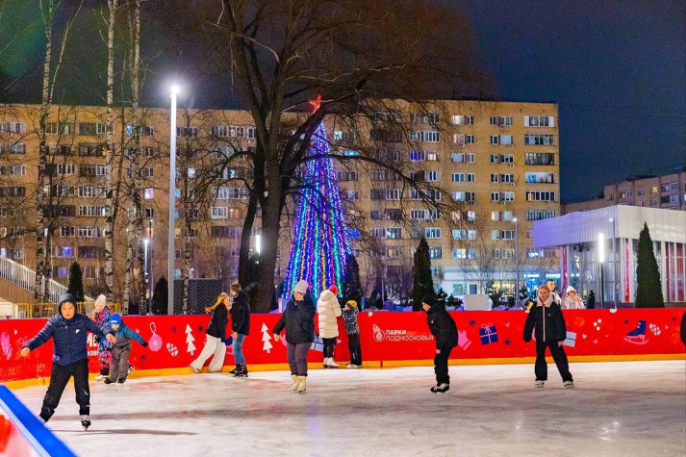
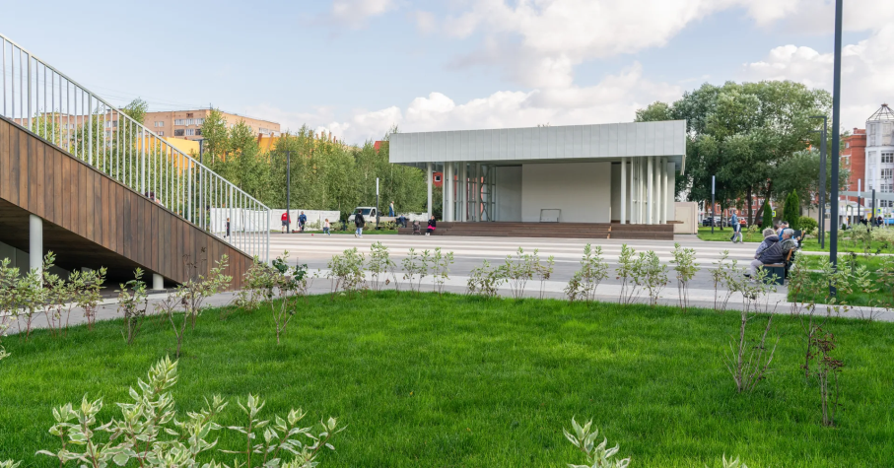
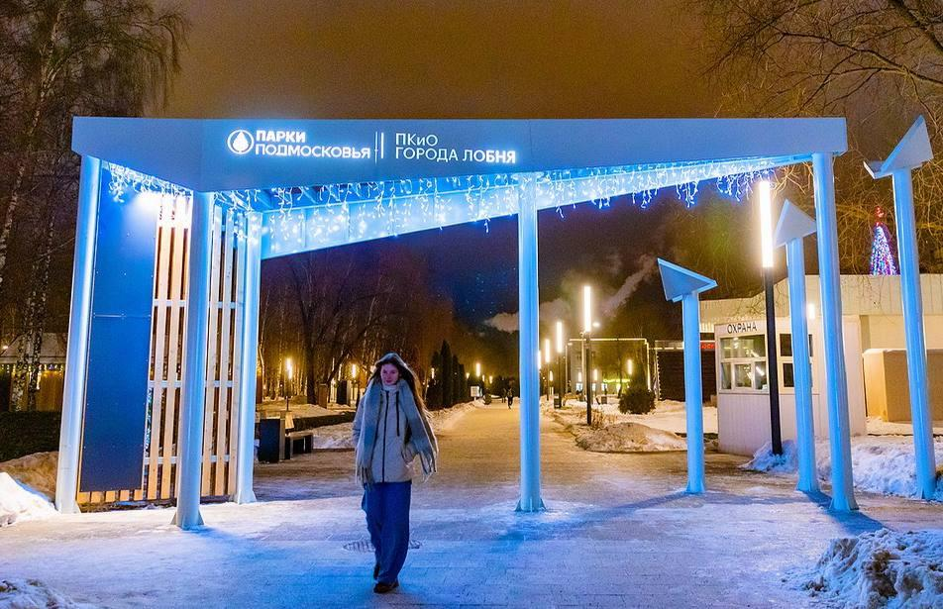
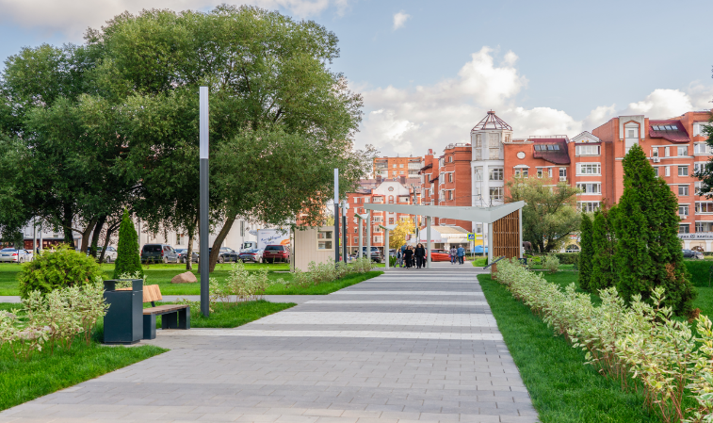
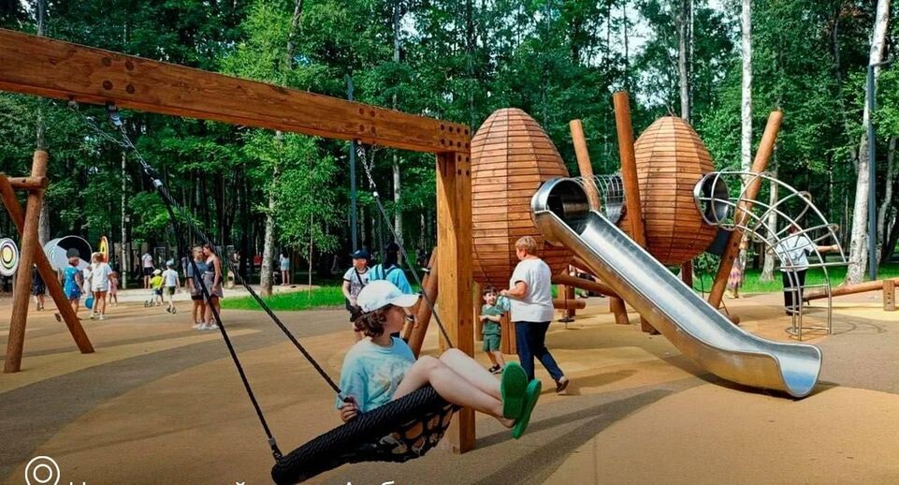
В 2024 году в рамках реализации мероприятий по благоустройству территорий городского округа Лобня.
В Лобне открылась основная часть центрального парка. Местные жители теперь могут воспользоваться сценой с трибуной, амфитеатром, смотровой площадкой над прудом, детскими и спортивными площадками. Для детей также доступны аттракционы и батуты

Slide 57
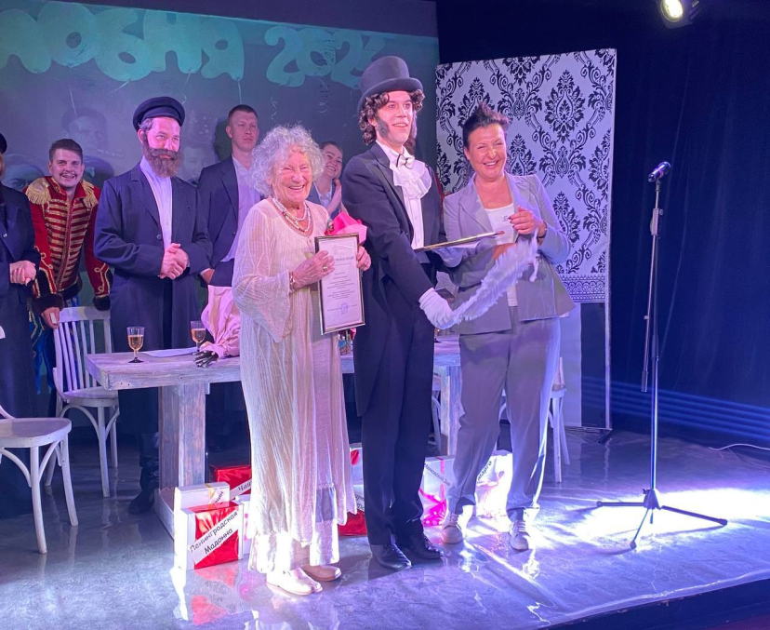
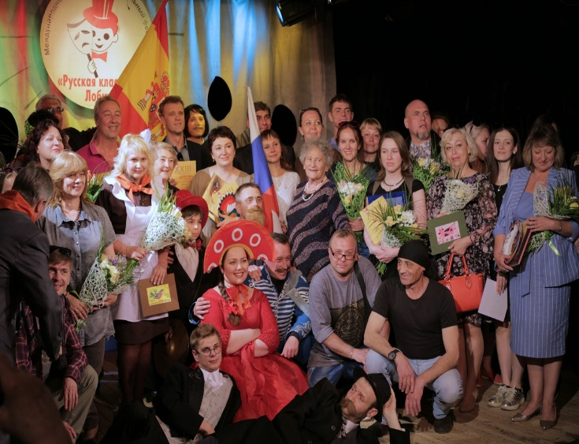
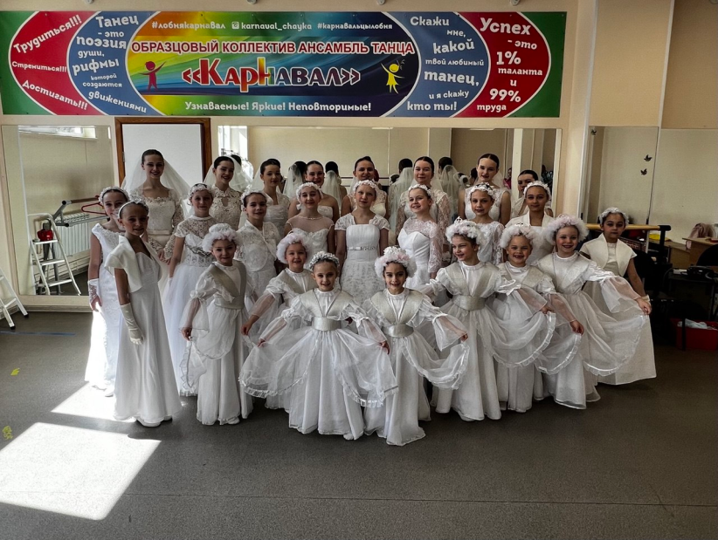
В 2024 году на проведение городских праздничных мероприятий и фестивалей направлено 3 062,21360 тыс. рублей.
Традиционный Международный театральный фестиваль «Русская классика. Лобня-2024» прошел в городе 28 раз.
На обеспечение деятельности (оказание услуг) муниципальных учреждений - театрально-концертные организации направлено 42 900,00000 тыс. рублей
На обеспечение деятельности (оказание услуг) муниципальных учреждений - культурно-досуговые учреждения 101 727,000000 тыс. рублей

Slide 58
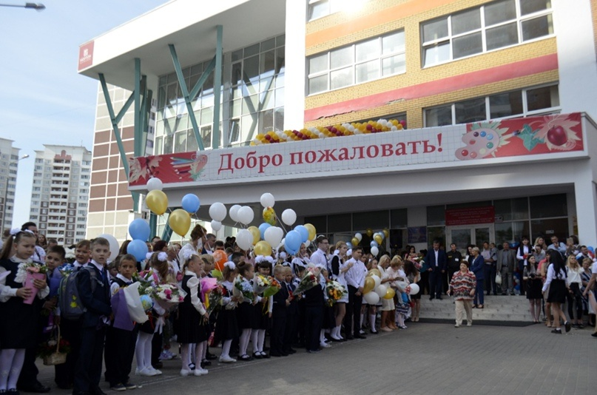
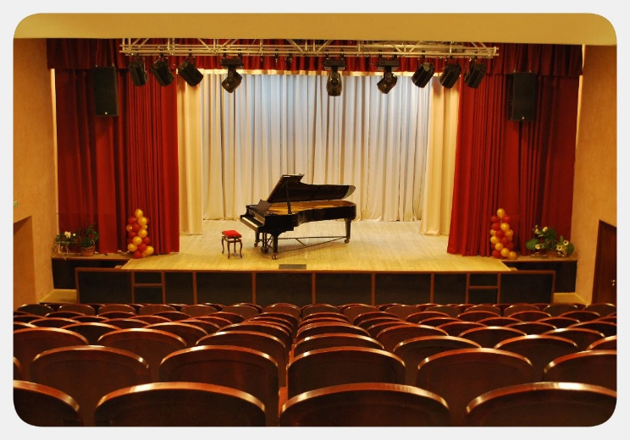
Образование
Расходы на образование в 2024 году составили сумму в размере 7 234 151,94608 тыс. руб.
Оказание услуг в сфере образования осуществляют
12 общеобразовательных учреждений
2 учреждения дополнительного образования
1 учреждение молодежной политики

Slide 59
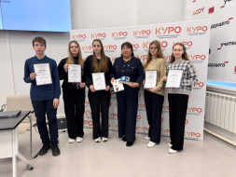
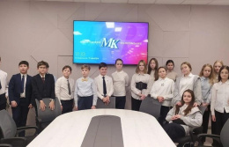
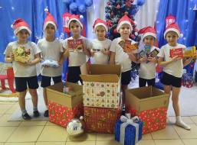
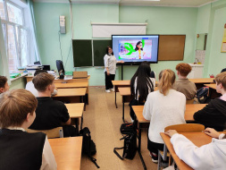
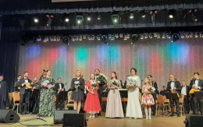
Школьники Лобни стали призерами фестиваля проектного творчества
Учащиеся школы №4 Лобни приняли участие в фестивале проектного творчества, проходившего на базе Корпоративного университета развития образования, и заняли почетное 2 место.
Лицеисты из Лобни посетили «Московский Комсомолец»
Учащиеся Лицея Лобни съездили на экскурсию в редакцию известной газеты «Московский Комсомолец», а также в Московскую газетную типографию.
«Россия-мои горизонты» - в Лобне прошло занятие по профориентации школьников
В рамках проекта «Россия-мои горизонты» в СОШ №9 Лобни прошло профориентационное занятие «Россия здоровая: медицина и фармация».
В Лобне собрали посылки для военнослужащих
Семьи воспитанников и сотрудники дошкольных отделений Лобни провели предновогодний сбор гуманитарной помощи для участников специальной военной операции.
Лобненская делегация приняла участие в областных Рождественских чтениях
Педагоги из Лобни приняли участие в XXII Московских областных Рождественских образовательных чтениях, посвящённых 80-летию Победы в Великой Отечественной войне.

Slide 60
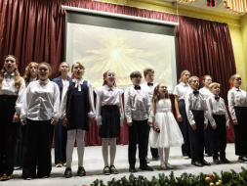
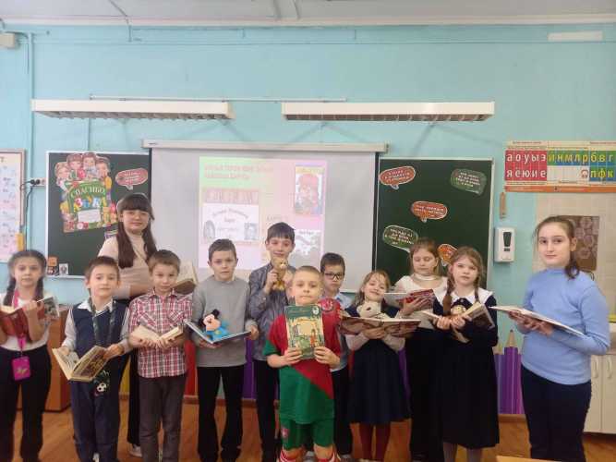
Образование
В Доме детского и юношеского творчества "Планета талантов" Лобни состоялись ежегодные городские Рождественские образовательные чтения. Тема чтений: "80-летие великой Победы: память и духовный опыт поколений".
Перед началом мероприятия было подписано соглашение о сотрудничестве между Лобненским благочинием и Управлением образования администрации города. Исполняющая обязанности начальника Управления образования Анастасия Акимова и Протоиерей Михаил Трутнев обратились к участникам с приветственным словом. Со сцены в исполнении обучающихся городских школ звучали стихи и песни, доклады и инсценировки, музыкальные попурри из произведений о героях Великой отечественной войны. Отдельно остановились на роли Церкви и Веры в те непростые для людей времена. Педагоги образовательных организаций выступили с докладами о деятельности священнослужителей в военное время, а также о роли литературы на христианскую тематику в становлении личности человека. Завершились Чтения награждением участников Филаретовской олимпиады.
По словам организаторов, мероприятие получилось трогательным, ярким и запоминающимся.

Slide 61
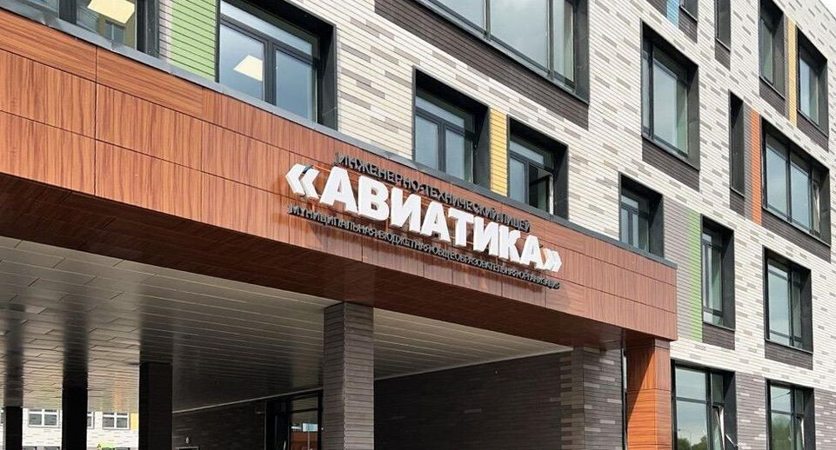
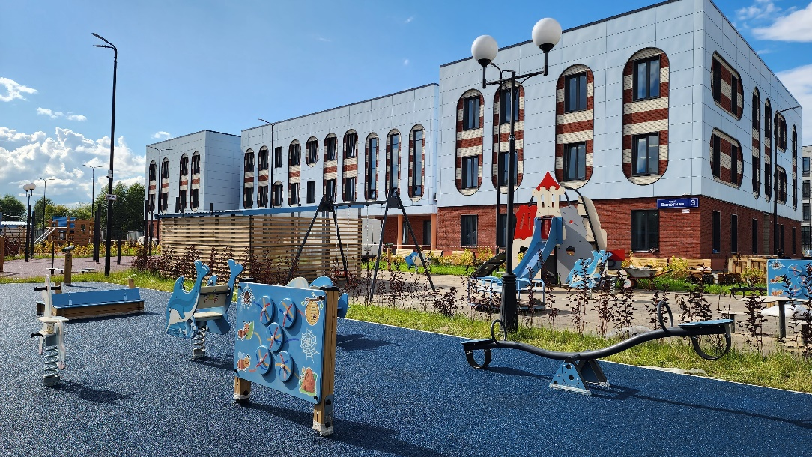
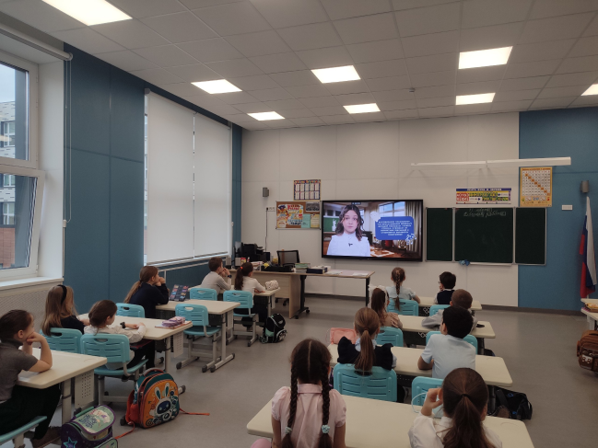
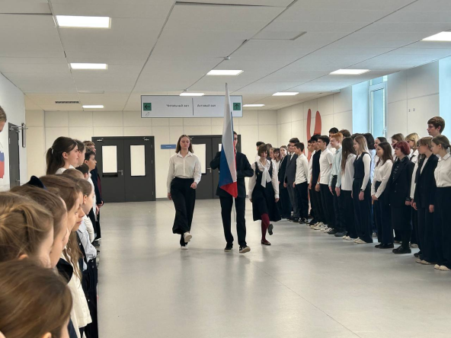
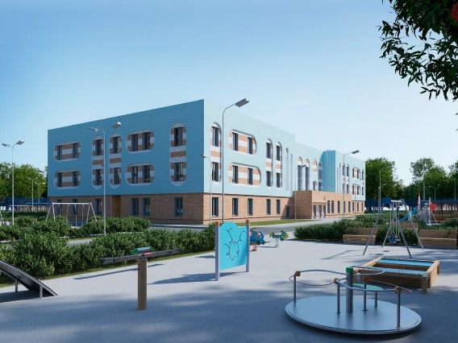
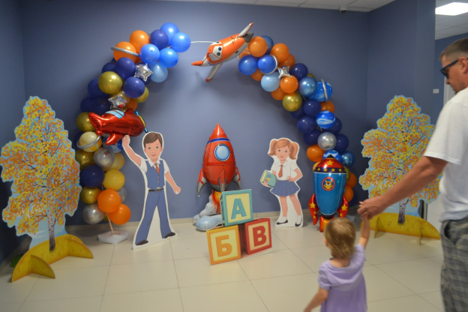
Строительство объектов социальной инфраструктуры
Завершилось строительство школы на 2200 мест по адресу: Московская область, г.Лобня, мкр.Катюшки (север)
Завершилось строительство детского сада на 330 мест по адресу: Московская область, г.о. Лобня, мкр. Катюшки (Север)

Slide 62
Информация о расходах бюджета в разрезе муниципальных программ с указанием достигнутых и плановых целевых показателей программ
Показатели муниципальных программ | Единица измерения | Планируемое значение показателя | Достигнутое значение показателя | % исполнения планируемого значения
Муниципальная программа «Здравоохранение» на 2023-2027 годы
Диспансеризация взрослого населения Московской области (Доля взрослого населения, прошедшего диспансеризацию, от общего числа взрослого населения) | процент | 100 | 100 | 100
Жилье – медикам, нуждающихся в обеспечении жильем | процент | 0 | 0 | -

Slide 63
Информация о расходах бюджета в разрезе муниципальных программ с указанием достигнутых и плановых целевых показателей программ
Показатели муниципальных программ | Единица измерения | Планируемое значение показателя | Достигнутое значение показателя | % исполнения планируемого значения
Муниципальная программа «Культура» на 2023-2027 годы
Цифровизация музейных фондов | единица | 0 | 0 | 0
Обеспечение роста числа пользователей муниципальных библиотек Московской области | человек | 16537 | 16600 | 100,4
Количество посещений организаций культуры по отношению к уровню 2017 года (в части посещений библиотек) | единица | 86400 | 86400 | 100
Количество переоснащенных муниципальных библиотек по модельному стандарту | человек | 0 | 0 | 0
Число посещений культурных мероприятий | тыс. единиц | 499,329 | 503,34 | 100,8
Количество граждан, принимающих участие в добровольческой деятельности | единица | 74 | 75 | 101,4
Количество организаций культуры, получивших современное оборудование | единица | 0 | 0 | 0
Количество созданных (реконструированных) и капитально отремонтированных объектов организаций культуры | единица | 0 | 0 | 0

Slide 64
Информация о расходах бюджета в разрезе муниципальных программ с указанием достигнутых и плановых целевых показателей программ
Показатели муниципальных программ | Единица измерения | Планируемое значение показателя | Достигнутое значение показателя | % исполнения планируемого значения
Муниципальная программа «Культура» на 2023-2027 годы
Доля приоритетных объектов, доступных для инвалидов и других маломобильных групп населения в сфере культуры и дополнительного образования сферы культуры, в общем количестве приоритетных объектов в сфере культуры и дополнительного образования сферы культуры в Московской области | процент | 50 | 50 | 100,0
Доля детей в возрасте от 5 до 18 лет, охваченных дополнительным образованием сферы культуры | процент | 5,5 | 3,5 | 63,6
Доля детей, осваивающих дополнительные предпрофессиональные программы в области искусств за счет бюджетных средств от общего количества обучающихся в детских школах искусств за счет бюджетных средств | процент | 40 | 78,66 | 196,7
Количество оснащенных образовательных учреждений в сфере культуры (детских школ искусств по видам искусств) музыкальными инструментами, оборудованием и учебными материалами | единица | 0 | 0 | 0

Slide 65
Информация о расходах бюджета в разрезе муниципальных программ с указанием достигнутых и плановых целевых показателей программ
Показатели муниципальных программ | Единица измерения | Планируемое значение показателя | Достигнутое значение показателя | % исполнения планируемого значения
Муниципальная программа «Образование» на 2023-2027 годы
Доступность дошкольного образования для детей в возрасте до 3-х лет | процент | 100 | 100 | 100
Отношение средней заработной платы педагогических работников дошкольных образовательных организаций к средней заработной плате в общеобразовательных организациях в Московской области | процент | 100 | 100 | 100
Отношение средней заработной платы педагогических работников общеобразовательных организаций общего образования к среднемесячному доходу от трудовой деятельности | процент | 107,9 | 126,46 | 117,2
Доля выпускников текущего года, набравших 250 баллов и более по 3 предметам, к общему количеству выпускников текущего года, сдававших ЕГЭ по 3 и более предметам | процент | 15,31 | 8,93 | 58,3
Доля обучающихся, получающих начальное общее образование в государственных и муниципальных образовательных организациях, получающих бесплатное горячее питание, к общему количеству обучающихся, получающих начальное общее образование в государственных и муниципальных образовательных организациях» | процент | 100 | 100 | 100
Количество объектов, в которых в полном объеме выполнены мероприятия по капитальному ремонту общеобразовательных организаций | единица | 0 | 0 | 0
Доля детей-инвалидов в возрасте от 1,5 года до 7 лет, охваченных дошкольным образованием, в общей численности детей-инвалидов такого возраста | процент | 100 | 100 | 100

Slide 66
Информация о расходах бюджета в разрезе муниципальных программ с указанием достигнутых и плановых целевых показателей программ
Показатели муниципальных программ | Единица измерения | Планируемое значение показателя | Достигнутое значение показателя | % исполнения планируемого значения
Муниципальная программа «Образование» на 2023-2027 годы
Доля детей-инвалидов, которым созданы условия для получения качественного начального общего, основного общего, среднего общего образования, в общей численности детей- инвалидов школьного возраста | процент | 100 | 100 | 100
Созданы дополнительные места в субъектах Российской Федерации для детей в возрасте от 1,5 до 3 лет любой направленности в организациях, образовательную деятельность (за исключением государственных и муниципальных), и у индивидуальных предпринимателей, осуществляющих образовательную деятельность по образовательным программам дошкольного образования, в том числе адаптированным, и присмотр и уход за детьми | штук | 0 | 0 | 0
Отношение средней заработной платы педагогических работников организаций дополнительного образования детей к средней заработной плате учителей в Московской области | процент | 100 | 101,1 | 101,1
Доля детей в возрасте от 5 до 18 лет, охваченных дополнительным образованием | процент | 75 | 84,5 | 112,7
Доля детей-инвалидов в возрасте от 5 до 18 лет, получающих дополнительное образование, в общей численности детей-инвалидов такого возраста | процент | 100 | 100 | 100

Slide 67
Информация о расходах бюджета в разрезе муниципальных программ с указанием достигнутых и плановых целевых показателей программ
Показатели муниципальных программ | Единица измерения | Планируемое значение показателя | Достигнутое значение показателя | % исполнения планируемого значения
Муниципальная программа «Образование» на 2023-2027 годы
Поддержка образования для детей с ограниченными возможностями здоровья. Обновление материально - технической базы в организациях, осуществляющих образовательную деятельность исключительно по адаптированным основным общеобразовательным программам (нарастающим итогом)а | единица | 1 | 1 | 100
Созданы новые места в образовательных организациях различных типов для реализации дополнительных общеразвивающих программ всех направленностей (нарастающим итогом) | единица | 4 | 4 | 100
Доступность дошкольного образования для детей в возрасте от 3 до 7 лет | процент | 100 | 100 | 100

Slide 68
Информация о расходах бюджета в разрезе муниципальных программ с указанием достигнутых и плановых целевых показателей программ
Показатели муниципальных программ | Единица измерения | Планируемое значение показателя | Достигнутое значение показателя | % исполнения планируемого значения
Муниципальная программа «Социальная защита населения» на 2023-2027 годы
Увеличение числа граждан старшего возраста, ведущих активный образ жизни | человек | 2958 | 3061 | 103,5
Доля граждан, получивших меры социальной поддержки и социальную помощь | процент | 100 | 42 | 42,0
Количество граждан, участвующих в городских социально значимых мероприятиях | человек | 600 | 600 | 100
Доля муниципальных служащих, вышедших на пенсию и получающих пенсию за выслугу лет | процент | 100 | 100 | 100
Доля детей, охваченных отдыхом и оздоровлением, в общей численности детей в возрасте от 7 до 15 лет, подлежащих оздоровлению | процент | 63,0 | 63,0 | 100
Доля детей, находящихся в трудной жизненной ситуации, охваченных отдыхом и оздоровлением, в общей численности детей в возрасте от 7 до 15 лет, находящихся в трудной жизненной ситуации, подлежащих оздоровлению | процент | 57,0 | 57,0 | 100

Slide 69
Информация о расходах бюджета в разрезе муниципальных программ с указанием достигнутых и плановых целевых показателей программ
Показатели муниципальных программ | Единица измерения | Планируемое значение показателя | Достигнутое значение показателя | % исполнения планируемого значения
Муниципальная программа «Социальная защита населения» на 2023-2027 годы
Количество СО НКО, которым оказана поддержка органами местного самоуправления | единиц | 12 | 12 | 100
Органами местного самоуправления оказана финансовая поддержка СО НКО | единиц | 4 | 4 | 100
Органами местного самоуправления оказана имущественная поддержка СО НКО | единиц | 8 | 8 | 100
Органами местного самоуправления предоставлены площади на льготных условиях или в безвозмездное пользование СО НКО | кв. метров | 555,8 | 555,8 | 100
Органами местного самоуправления оказана консультационная поддержка СО НКО | единиц | 12 | 12 | 100
Граждане приняли участие в просветительских мероприятиях по вопросам деятельности СО НКО | единиц | 180 | 180 | 100
Органами местного самоуправления проведены просветительские мероприятия по вопросам деятельности СО НКО | единиц | 4 | 4 | 100
Доля доступных для инвалидов и других маломобильных групп населения муниципальных объектов инфраструктуры в общем количестве муниципальных объектов | процент | 83,8 | 84,0 | 100,2

Slide 70
Информация о расходах бюджета в разрезе муниципальных программ с указанием достигнутых и плановых целевых показателей программ
Показатели муниципальных программ | Единица измерения | Планируемое значение показателя | Достигнутое значение показателя | % исполнения планируемого значения
Муниципальная программа «Спорт» на 2023-2027 годы
Доля граждан, систематически занимающихся физической культурой и спортом | процент | 65,9 | 67,4 | 102,3
Уровень обеспеченности граждан спортивными сооружениями исходя из единовременной пропускной способности объектов спорта | процент | 31,7 | 36,53 | 115,2
Доля жителей Московской области, выполнивших нормативы испытаний (тестов) Всероссийского комплекса «Готов к труду и обороне» (ГТО), в общей численности населения, принявшего участие в испытаниях (тестах) | процент | 31,4 | 31,4 | 100
Доля лиц с ограниченными возможностями здоровья и инвалидов, систематически занимающихся физической культурой и спортом, в общей численности указанной категории населения, проживающего в Московской области, не имеющего противопоказаний для занятий физической культурой и спортом | процент | 16,2 | 16,2 | 100
Эффективность использования существующих объектов спорта (отношение фактической посещаемости к нормативной пропускной способности) | процент | 100 | 100 | 100
Сохранена сеть организаций, реализующих дополнительные образовательные программы спортивной подготовки, в ведении органов управления в сфере физической культуры и спорт | процент | 100 | 100 | 100

Slide 71
Информация о расходах бюджета в разрезе муниципальных программ с указанием достигнутых и плановых целевых показателей программ
Показатели муниципальных программ | Единица измерения | Планируемое значение показателя | Достигнутое значение показателя | % исполнения планируемого значения
Муниципальная программа «Развитие сельского хозяйства» на 2023-2027 годы
Площадь земель, обработанных от борщевика Сосновского | гектар | 14,5 | 13,9 | 95,9
Количество отловленных собак без владельцев | единиц | 75 | 20 | 26,7

Slide 72
Информация о расходах бюджета в разрезе муниципальных программ с указанием достигнутых и плановых целевых показателей программ
Показатели муниципальных программ | Единица измерения | Планируемое значение показателя | Достигнутое значение показателя | % исполнения планируемого значения
Муниципальная программа «Экология и окружающая среда» на 2023-2027 годы
Количество проведенных исследований состояния окружающей среды | единица | 2 | 1 | 50,0
Количество проведенных экологических мероприятий | единица | 105 | х | х
Численность населения, участвующего в мероприятиях по формированию экологической культуры и образования населения в сфере защиты окружающей среды | человек | 2320 | 2000 | 86,2
Количество водных объектов, на которых выполнены комплексы мероприятий по ликвидации последствий засорения | шт. | 7 | 1 | 14,3
Доля гидротехнических сооружений с неудовлетворительным и опасным уровнем безопасности, приведенных в безопасное техническое состояние и поддерживаемых в безаварийном режиме работы | процент | 0 | 0 | -
Количество прудов, на которых выполнены работы по очистке от мусора | шт. | 3 | 1 | 33,3
Доля ликвидированных отходов, на лесных участках в составе земель лесного фонда, не предоставленных гражданам и юридическим лицам, в общем объеме обнаруженных отходов | процент | 100 | 100 | 100
Доля ликвидированных несанкционированных свалок | процент | 100 | 100 | 100

Slide 73
Информация о расходах бюджета в разрезе муниципальных программ с указанием достигнутых и плановых целевых показателей программ
Показатели муниципальных программ | Единица измерения | Планируемое значение показателя |  | Достигнутое значение показателя | % исполнения планируемого значения
Муниципальная программа «Безопасность и обеспечение безопасности жизнедеятельности населения» на 2023-2027 годы
Снижение общего количества преступлений, совершенных на территории муниципального образования, не менее чем на 3 % ежегодно | количество преступлений, динамика в % |  | 843 | 841 | 99,8
Увеличение доли социально значимых объектов (учреждений), оборудованных в целях антитеррористической защищенности средствами безопасности | процент |  | 83,9 | 80,6 | 96,1
Увеличение общего количества видеокамер, введенных в эксплуатацию в систему технологического обеспечения региональной общественной безопасности и оперативного управления «Безопасный регион», не менее чем на 5 % ежегодно | единицы |  | 858 | 1335 | 155,6
Снижение уровня вовлеченности населения в незаконный оборот наркотиков на 100 тыс. населения | человек на 100 тыс. населения |  | 85,1 | 84,1 | 98,8
Снижение уровня криминогенности наркомании на 100 тыс. человек | человек на 100 тыс. населения |  | 57 | 56,1 | 98,4
Доля кладбищ, соответствующих требованиям Регионального стандарта | процент |  | 100 | 66,0 | 66,0
Сокращение среднего времени совместного реагирования нескольких экстренных оперативных служб на обращения населения по единому номеру «112» на территории муниципального образования Московской области | минуты |  | 8 | 8 | 100

Slide 74
Информация о расходах бюджета в разрезе муниципальных программ с указанием достигнутых и плановых целевых показателей программ
Показатели муниципальных программ | Единица измерения | Планируемое значение показателя | Достигнутое значение показателя | % исполнения планируемого значения
Муниципальная программа «Безопасность и обеспечение безопасности жизнедеятельности населения» на 2023-2027 годы
Укомплектованность резервного фонда материальных ресурсов для ликвидации чрезвычайных ситуаций муниципального характер | процент | 65 | 65 | 100
Доля населения, проживающего или осуществляющего хозяйственную деятельность в границах зоны действия технических средств оповещения (электрических, электронных сирен и мощных акустических системам) муниципальной автоматизированной системы централизованного оповещения | процент | 55 | 90 | 163,6
Обеспеченность населения средствами индивидуальной защиты, медицинскими средствами индивидуальной защиты | процент | 80 | 0 | 0
Обеспеченность населения защитными сооружениями гражданской обороны | процент | 16 | 16 | 100
Снижение числа погибших при пожарах | процент | 90 | 10 | 11,1
Прирост уровня безопасности людей на водных объектах, расположенных на территории Московской области | процент | 26 | 26 | 100

Slide 75
Информация о расходах бюджета в разрезе муниципальных программ с указанием достигнутых и плановых целевых показателей программ
Показатели муниципальных программ | Единица измерения | Планируемое значение показателя | Достигнутое значение показателя | % исполнения планируемого значения
Муниципальная программа «Жилище» на 2023-2027 годы
Объем жилищного строительства | млн. кв.м. | 0,013 | 0,0112 | 86,2
Количество семей, улучшивших жилищные условия | тысяча семей | 0,008 | 0,034 | 425,0

Slide 76
Информация о расходах бюджета в разрезе муниципальных программ с указанием достигнутых и плановых целевых показателей программ
Показатели муниципальных программ | Единица измерения | Планируемое значение показателя | Достигнутое значение показателя | % исполнения планируемого значения
Муниципальная программа «Развитие и функционирование дорожно-транспортного комплекса» на 2023-2027 годы
Доля актуальных схем теплоснабжения, водоснабжения и водоотведения, программ комплексного развития систем коммунальной инфраструктуры | процент | 100 | 100 | 100
Количество объектов теплоснабжения на территории муниципальных образований Московской области в отношении которых завершены мероприятия по реконструкции и (или) капитальному ремонту | штук | 1 | 1 | 100
Увеличение тепловой мощности | процент | 100 | 100 | 100
Количество прекращений подачи тепловой энергии | количество | 0,67 | 0,75 | 111,9
Доля зданий, строений, сооружений муниципальной собственности, соответствующих нормальному уровню энергетической эффективности и выше (А, B, C, D). | процент | 72 | 72 | 100
Доля зданий, строений, сооружений органов местного самоуправления и муниципальных учреждений, оснащенных приборами учета потребляемых энергетических ресурсов. | процент | 100 | 79 | 79
Бережливый учет - оснащенность многоквартирных домов общедомовыми приборами учета | процент | 81,47 | 72,48 | 89
Доля многоквартирных домов с присвоенными классами энергоэфективности | процент | 14,18 | 14,18 | 100
Муниципальные предприятия и (или) юридические лица, получившие меру по предупреждению банкротства | единиц | - | 2 | 100

Slide 77
Информация о расходах бюджета в разрезе муниципальных программ с указанием достигнутых и плановых целевых показателей программ
Показатели муниципальных программ | Единица измерения | Планируемое значение показателя | Достигнутое значение показателя | % исполнения планируемого значения
Муниципальная программа «Предпринимательство» на 2023-2027 годы
Увеличение среднемесячной заработной платы работников организаций, не относящихся к субъектам малого предпринимательств | процент | 105 | 120,6 | 114,9
Количество созданных рабочих мест | единица | 725 | 727 | 100,3
Объем инвестиций, привлеченных в основной капитал (без учета бюджетных инвестиций), на душу населения | тысяча рублей | 62,1 | 46,32 | 74,6
Доля достигнутых плановых значений ключевых показателей развития конкуренции на товарных рынках | процент | 100 | 99 | 99
Количество обработанных (проанализированных) результатов опросов о состоянии и развитии конкуренции на товарных рынках Московской области | единиц | 4 | 4 | 100
Доля среднесписочной численности работников (без внешних совместителей) малых и средних предприятий в среднесписочной численности работников (без внешних совместителей) всех предприятий и организаций | процент | 17,95 | 20,78 | 115,8
Число субъектов МСП в расчете на 10 тыс. человек населения. | единиц | 531,11 | 613,85 | 115,6
Количество вновь созданных субъектов малого и среднего бизнеса | единиц | 746 | 1300 | 174,3

Slide 78
Информация о расходах бюджета в разрезе муниципальных программ с указанием достигнутых и плановых целевых показателей программ
Показатели муниципальных программ | Единица измерения | Планируемое значение показателя | Достигнутое значение показателя | % исполнения планируемого значения
Муниципальная программа «Предпринимательство» на 2023-2027 годы
Количество объектов недвижимого имущества, предоставленных субъектам малого и среднего предпринимательства и физическим лицам, не являющимся индивидуальными предпринимателями и применяющим специальный налоговый режим «налог на профессиональный доход» в рамках оказания имущественной поддержи и (или) предоставления муниципальной преференции для поддержки субъектов малого и среднего предпринимательства | единиц | 1 | 0 | 0
Обеспеченность населения площадью торговых объектов | кв. м/1000 человек | 1541,3 | 1541,36 | 100
Обеспеченность населения предприятиями общественного питания | пос. мест/1000 человек | 41,69 | 50 | 119,9
Обеспеченность населения предприятиями бытового обслуживания | раб. мест/1000 человек | 10,64 | 12 | 112,8
Доля обращений по вопросу защиты прав потребителей от общего количества поступивших обращений | процент | 18 | 18 | 100
Индекс совокупной результативности реализации мероприятий, направленных на развитие конкуренции | единиц | 1 | 1 | 100

Slide 79
Информация о расходах бюджета в разрезе муниципальных программ с указанием достигнутых и плановых целевых показателей программ
Показатели муниципальных программ | Единица измерения |  | Планируемое значение показателя | Достигнутое значение показателя | % исполнения планируемого значения
Муниципальная программа «Управление имуществом и муниципальными финансами» на 2023-2027 годы
«Эффективность работы по взысканию задолженности по арендной плате за земельные участки, государственная собственность на которые не разграничена» |  | процент | 100 | 93 | 93
«Эффективность работы по взысканию задолженности по арендной плате за муниципальное имущество и землю» |  | процент | 100 | 97 | 97
«Поступления доходов в бюджет муниципального образования от распоряжения муниципальным имуществом и землей» |  | процент | 100 | 106 | 106
«Поступления доходов в бюджет муниципального образования от распоряжения муниципальным имуществом и землей» |  | процент | 100 | 102 | 102
«Предоставление земельных участков многодетным семьям» |  | процент | 100 | 48 | 48
«Проверка использования земель» |  | процент | 100 | 100 | 100
«Доля незарегистрированных объектов недвижимого имущества, вовлеченных в налоговый оборот по результатам МЗК» |  | процент | 50 | 50 | 100
«Прирост земельного налога» |  | процент | 100 | 101,5 | 101,5
Эффективность работы по расторжению договоров аренды земельных участков и размещению на Инвестиционном портале Московской области |  | процент | 100 | 0 | 0
«Доля проведенных аукционов на право заключения договоров аренды земельных участков для субъектов малого и среднего предпринимательства к общему количеству таких торгов |  | процент | 20 | 0 | 0
Отношение объема обслуживания муниципального долга к общему годовому объему доходов (без учета объема безвозмездных поступлений) бюджет |  | процент | 2,01 | 0,15 | 7,5

Slide 80
Информация о расходах бюджета в разрезе муниципальных программ с указанием достигнутых и плановых целевых показателей программ
Показатели муниципальных программ | Единица измерения | Планируемое значение показателя | Достигнутое значение показателя | % исполнения планируемого значения
Муниципальная программа «Развитие институтов гражданского общества, повышение эффективности местного самоуправления и реализации молодежной политики» на 2023-2027 годы
Информирование населения в средствах массовой информации и социальных сетях | процент | 110 | 100 | 90,9
Наличие незаконных рекламных конструкций, установленных на территории муниципального образования | процент | 0 | 0 | 100
Доля молодежи, задействованной в мероприятиях по вовлечению в творческую деятельность | процент | 43 | 43 | 100
Общая численность граждан Российской Федерации, вовлеченных центрами (сообществами, объединениями) поддержки добровольчества (волонтерства) на базе образовательных организаций, некоммерческих организаций, государственных и муниципальных учреждений, в добровольческую (волонтерскую) деятельность | млн. чел. | 0,0156 | 0,0156 | 100
Муниципальная программа «Развитие и функционирование дорожно-транспортного комплекса» на 2023-2027 годы
Обеспечение выполнения транспортной работы в соответствии с заключенными контрактами | процент | 90 | 90 | 100
Доля автомобильных дорог местного значения, соответствующих нормативным требованиям | процент | 82 | 82 | 100
Количество погибших в дорожно-транспортных происшествиях, человек на 100 тысяч населения | человек на 100 тыс. населения | 1 | 0 | 0

Slide 81
Информация о расходах бюджета в разрезе муниципальных программ с указанием достигнутых и плановых целевых показателей программ
Показатели муниципальных программ | Единица измерения | Планируемое значение показателя | Достигнутое значение показателя | % исполнения планируемого значения
Муниципальная программа «Цифровое муниципальное образование» на 2023-2027 годы
Доля работников ОМСУ муниципального образования Московской области, обеспеченных средствами электронной подписи в соответствии с установленными требованиями | процент | 100 | 100 | 100
Доля электронного юридически значимого документооборота в органах местного самоуправления и подведомственных им учреждениях в Московской области | процент | 95 | 89 | 93,7
Доля муниципальных (государственных) услуг, предоставленных без нарушения регламентного срока при оказании услуг в электронном виде на региональном портале государственных услуг | процент | 98 | 56,2 | 57,3
Доля обращений за получением муниципальных (государственных) услуг в электронном виде с использованием РПГУ без необходимости личного посещения органов местного самоуправления и МФЦ от общего количества таких услуг | процент | 95,8 | 80,45 | 84,0
Быстро/качественно решаем - Доля сообщений, отправленных на портал «Добродел» пользователями с подтвержденной учётной записью ЕСИА, которые имеют признак повторной отправки, повторного переноса сроков решения, нарушения срока предоставления ответа | процент | 1 | 30,8 | 3080
Уровень удовлетворенности граждан качеством предоставления государственных и муниципальных услуг | процент | 96,84 | 97,8 | 101

Slide 82
Информация о расходах бюджета в разрезе муниципальных программ с указанием достигнутых и плановых целевых показателей программ
Показатели муниципальных программ | Единица измерения | Планируемое значение показателя | Достигнутое значение показателя | % исполнения планируемого значения
Муниципальная программа «Цифровое муниципальное образование» на 2023-2027 годы
Стоимостная доля закупаемого и (или) арендуемого ОМСУ муниципального образования Московской области отечественного программного обеспечения | процент | 95 | 100 | 105,3
Увеличение доли защищенных по требованиям безопасности информации информационных систем, используемых ОМСУ муниципального образования Московской области, в соответствии с категорией обрабатываемой информации, а также персональных компьютеров, используемых на рабочих местах работников, обеспеченных антивирусным программным обеспечением с регулярным обновлением соответствующих баз | процент | 100 | 87 | 87
Образовательные организации обеспечены материально-технической базой для внедрения цифровой образовательной среды | единица | 0 | 0 | -
Доля рабочих мест, обеспеченных необходимым компьютерным оборудованием и услугами связи в соответствии с требованиями нормативных правовых актов Московской области | процент | 100 | 100 | 100
Доля домохозяйств, которым обеспечена возможность фиксированного широкополосного доступа к информационно-телекоммуникационной сети «Интернет» | процент | 92 | 99 | 107,6

Slide 83
Информация о расходах бюджета в разрезе муниципальных программ с указанием достигнутых и плановых целевых показателей программ
Показатели муниципальных программ | Единица измерения | Планируемое значение показателя | Достигнутое значение показателя | % исполнения планируемого значения
Муниципальная программа «Архитектура и градостроительство» на 2023-2027 годы
Обеспеченность актуальными документами территориального планирования и градостроительного зонирования городского округа Московской области | процент | 100 | 100 | 100
Муниципальная программа «Формирование современной комфортной городской среды» на 2023-2027 годы
Количество благоустроенных общественных территорий | единица | 1 | 1 | 100
Количество установленных детских, игровых площадок | единица | 3 | 3 | 100
Обеспечено содержание дворовых территорий и общественных пространств за счет бюджетных средств | тыс. кв.м. | 999836,43 | 999836,43 | 100
Количество благоустроенных дворовых территорий | единица | 1 | 1 | 100
Площадь устраненных дефектов асфальтового покрытия дворовых территорий, в том числе проездов на дворовые территории, в том числе внутриквартальных проездов, в рамках проведения ямочного ремонта | квадратный метр | 10391 | 14265,51 | 137,3
Количество созданных и отремонтированных пешеходных коммуникаций | единица | 2 | 2 | 100
Установка шкафов управления наружным освещением | единица | 0 | 16 | 100
Доля граждан, принявших участие в решении вопросов развития городской среды, от общего количества граждан в возрасте от 14 лет, проживающих в муниципальных образованиях, на территориях которых реализуются проекты по созданию комфортной городской среды | процент | 30 | 30 | 100

Slide 84
Информация о расходах бюджета в разрезе муниципальных программ с указанием достигнутых и плановых целевых показателей программ
Показатели муниципальных программ | Единица измерения | Планируемое значение показателя | Достигнутое значение показателя | % исполнения планируемого значения
Муниципальная программа «Формирование современной комфортной городской среды» на 2023-2027 годы
Замена детских игровых площадок | единица | 9 | 9 | 100
Количество замененных неэнергоэффективных светильников наружного освещения | единица | 0 | 0 | 100
Количество МКД, в которых проведен капитальный ремонт | единица | 23 | 25 | 108,7
Количество отремонтированных подъездов в МКД | единица | 23 | 14 | 60,9
Уровень освещенности территорий общественного пользования в пределах городской черты на конец года, не менее | процент | 100 | 100 | 0
Муниципальная программа «Переселение граждан из аварийного жилищного фонда» на 2023-2027 годы
Количество квадратных метров расселенного аварийного жилищного фонда, за счет муниципальных программ | Тысяча квадратных метров | 0,36 | 0,36 | 100
Количество граждан, расселенных из аварийного жилищного фонда, за счет муниципальных программ | Тысяча человек | 0,037 | 0,037 | 100

Slide 85
Общественно-значимые объекты, реализуемые в городском округе Лобня в 2024 году
№ п/п | Наименование объекта | Источник финансирования | Сумма (тыс. руб.) |  | Ввод в эксплуатацию | Результаты от реализации проекта
 |  |  | План 2024 год | Исполнено 2024год
1 | Школа на 2200 мест по адресу: Московская область, г.о. Лобня, мкр. Катюшки | всего | 3 564 682,64000 | 3 564 507,50872 | 2024 год | Введены в эксплуатацию объекты общего образования в целях обеспечения односменного режима обучения
 |  | бюджет МО | 2 204 254,25000 | 2 204 117,45497
 |  | Федеральный бюджет | 576 153,70000 | 576 153,70000
 |  | бюджет города | 784 274,69000 | 784 236,35375
2 | Детский сад на 330 мест по адресу: Московская область, г.о. Лобня, мкр. Катюшки (проектно-сметные работы) | всего | 427 513,32000 | 426 973,30361 | 2024 год | Введены в эксплуатацию объекты дошкольного образования
 |  | бюджет МО | 341 578,65000 | 341 176,52234
 |  | бюджет города | 85 934,67000 | 85 796,78127
3 | Завершение строительства зданий Детского садика на 100 мест по адресу: Московская область, г.о. Лобня, ул.Борисова, д.22 | всего | 378 397,41000 | 346 288,4805 | 2024 год | Введены в эксплуатацию объекты дошкольного образования
 |  | бюджет МО | 358 397,41000 | 328 974,02564
 |  | бюджет города | 20 000,00000 | 17 314,4224
5 | Благоустройство общественных территорий (2 сквера) | Всего | 55 194,87000 | 54 543,06629 | 2024-2025 г.г. | Фактическое достижение результата определяется как сумма количеств скверов, на которых в отчетном периоде реализованы мероприятия по благоустройству. Достижение результатов подтверждается протоколами заседаний мун. общественных комиссий, содержащими решения о завершении благоустройства скверов, принятые по результатам осмотра таких территорий
 |  | бюджет МО | 47 688,94000 | 47 179,88314
 |  | бюджет города | 7 505,930000 | 7 363,18315
6 | Благоустройство Центрального парка (в границах улиц: ул. Ленина, Букинское шоссе, ул. Промышленная, ул. Некрасова) | Всего | 592 200,00000 | 592 199,58828 | 2024 год | Фактическое достижение результата определяется как сумма количеств зон для досуга и отдыха, благоустроенных в отчетном периоде. Достижение результатов подтверждается протоколами заседаний мун. общественных комиссий, содержащими решения о завершении благоустройства зон для досуга и отдыха в парках культуры и отдыха, принятые по результатам осмотра таких зон
 |  | бюджет МО | 140 647,50000 | 140 647,4014
 |  | Федеральный бюджет | 421 942,50000 | 421 942,20619
 | Благоустройство Лесопарковых зон | бюджет города | 29 610,00000 | 29 609,98069
7 | Проведение капитального ремонта в муниципальных общеобразовательных организациях МБОУ СОШ №5 | Всего | 403 064,56000 | 394 415,94765 | 2023 -2025 год | Значение результата определяется исходя из количества отремонтированных общеобразовательных организаций, подтвержденного актами о приемке выполненных работ в соответствии с заключенными контрактами (договорами)
 |  | бюджет МО | 363 839,56140 | 355 965,01177
 |  | бюджет города | 39 225,01860 | 38 450,93588
 | ИТОГО | всего | 5 421 052,80 | 5 378 927,90
 |  | Бюджет ФБ | 998 096,20 | 998 095,91
 |  | бюджет МО | 3 456 406,31 | 3 418 060,30
 |  | бюджет города | 966 550,31 | 962 771,66

Slide 86
Расходы бюджета с учетом интересов целевых групп пользователей, на которые направлены мероприятия муниципальных программ за 2024 год
Наименование муниципальной программы | НПА, которым установлены меры соц. поддержки | Целевая группа | Наименование меры социальной поддержки | Численность, человек | Объем расходов, тыс.рублей
 |  |  |  |  | Уточненный план на 2024 год | Исполнено за 2024 год
Муниципальная программа «Социальная защита населения» | Решение Совета депутатов г.Лобня от 21.06.2001 г. №77/10 «Положение «О наградах города Лобня» (с учетом изменений и дополнений от 27.06.2002 №25/24, от 28.08.2003 №39/445,от 26.02.2004 №47/552, от 29.03.2012 №68/5) | Лица, удостоенные звания «Почетный гражданин г.Лобня» | Лекарственное обеспечение | 16 | 700,0 | -
 |  |  | Предоставление льгот по оплате жилья и коммунальных услуг | 51 | 4 450,0 | -
 | Решение Совета депутатов городского округа Лобня от 26.12.2023 № 244/47 «О предоставлении в 2024 году мер социальной поддержки по оплате жилья и коммунальных услуг отдельным категориям граждан, проживающих в городском округе Лобня Московской области»; ПГ городского округа Лобня от 17.01.2024 № 2-ПГ «О внесении изменений в ПГ городского округа Лобня Московской области от 31.12.2019 № 1901 «О Порядке предоставления мер социальной поддержки по оплате жилья и коммунальных услуг отдельным категориям граждан» | Лица пенсионного возраста, имеющие в пенсионном удостоверении отметку "Ветеран труда»; лица, награжденные Знаком отличия «За заслуги перед городом Лобня»; Лица, имеющие статус инвалида в соответствии с ФЗ «О социальной защите инвалидов в Российской федерации», проживающие в жилых помещениях частного жилищного фонда; граждане, подвергшиеся воздействию радиации вследствие Чернобыльской катастрофы, проживающие в жилых помещениях частного (кроме приватизированного) жилищного фонда | Предоставление льгот по оплате жилья и коммунальных услуг | 1 285 | 14 550,0 | 1 582,8
 | Постановление Главы городского округа Лобня от 12.09.2024 № 230-ПГ «Об утверждении порядка предоставления мер социальной поддержки по оплате за содержание жилого помещения отдельным категориям граждан» | Лица, имеющие статус инвалида в соответствии с ФЗ «О социальной защите инвалидов в РФ», проживающие в жилых помещениях частного жилищного фонда; граждане, подвергшиеся воздействию радиации вследствие Чернобыльской катастрофы, проживающие в жилых помещениях частного (кроме приватизированного) жилищного фонда | Ежемесячная денежная выплата (компенсация) за содержание жилого помещения | 219 | 1 000,0 | 891,6
 | Решение Совета депутатов городского округа Лобня от 28.04.2020 №69/57 «О новой редакции Положения «О порядке предоставления единовременной денежной выплаты многодетной семье на территории городского округа Лобня» | Многодетные семьи, в которых не менее 3-х несовершеннолетних детей, прописанные в городском округе Лобня | Единовременная денежная выплата | 438 семей | 6 500,0 | 4 380,0
 | Распоряжения Главы городского округа Лобня | Нуждающиеся, малообеспеченные граждане (малоимущие, матери-одиночки, дети-инвалиды, участники ВОВ, граждане, оказавшиеся в трудной жизненной ситуации) | Адресная материальная помощь | 7 | 1 600,0 | 160,0
 | Постановление Администрации городского округа Лобня от 14.11.2024 №1355-ПА «Об утверждении Порядка предоставления возмещения расходов по оплате аренды жилья привлеченным педагогическим кадрам в муниципальные бюджетные образовательные учреждения городского округа Лобня Московской области» | Педагогические работники муниципальных образовательных организаций городского округа Лобня, не имеющие жилых помещений на территории Московской области | Ежемесячная денежная выплата | 39 | 4 400,0 | 3 150,0
Муниципальная программа «Здравоохранение» | Постановление Администрации городского округа Лобня от 26.12.2023 №1456-ПА «Об утверждении Порядка предоставления единовременной выплаты врачам, медицинским сестрам при приеме на работу в государственные медицинские учреждения здравоохранения Московской области, расположенные на территории городского округа Лобня» | Врачи, медицинские сестры государственных медицинских учреждений г.о. Лобня | Единовременная денежная выплата | 2 | 160,0 | -
 | Постановление Администрации городского округа Лобня от 26.12.2023 №1455-ПА «Об утверждении Порядка предоставления единовременной выплаты врачам и фельдшерам, приглашенным на работу в Лобненскую подстанцию СМП ГБУЗ МО МОССМП, расположенной на территории городского округа Лобня Московской области» | Врачи и фельдшеры Лобненской подстанции СМП ГБУЗ МО МОССМП | Единовременная денежная выплата | 3 | 300,0 | 300,0
Муниципальная программа «Образование» | Постановление Администрации города Лобня от 22.06.2016 №907 «О порядке и размерах выплаты денежной компенсации за найм жилых помещений сотрудникам муниципальных учреждений» | Педагогические работники и иные категории работников муниципальных образовательных организаций городского округа Лобня, их несовершеннолетние дети | Денежная компенсация | 4 | 281,2 | 179,6
ИТОГО |  |  |  |  | 33 941,2 | 10 644,0

Slide 87
КОНТАКТНЫЕ ДАННЫЕ
Финансового управления Администрации городского округа Лобня
ГРАФИК РАБОТЫ:
Понедельник-четверг с 9⁰⁰ до 18⁰⁰ часов
Пятница с 9⁰⁰ до 16⁴⁵ часов
Суббота, воскресенье – выходной
Перерыв с 13⁰⁰ до 13⁴⁵ часов
АДРЕС: 141730, Московская область, г. Лобня, ул. Ленина, д. 7а
ТЕЛЕФОН: 8(495)577-00-07
ОФИЦИАЛЬНЫЙ САЙТ: http://лобня.рф
ЭЛЕКТРОННАЯ ПОЧТА: lobnfu@mail.ru
ГРАФИК ЛИЧНОГО ПРИЕМА ГРАЖДАН:
Начальник управления
вторник с 9⁰⁰ до 13⁰⁰ часов
Заместитель начальника управления
среда с 14⁰⁰ до 18⁰⁰ часов
Специалисты управления
понедельник-четверг с 9⁰⁰ до 13⁰⁰ часов
пятница с 9⁰⁰ до 16⁴⁵ часов

